Slide 1
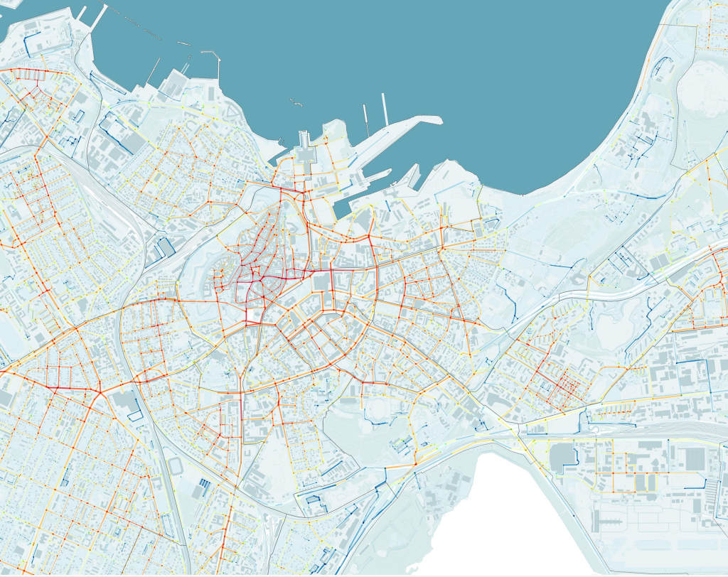

Kesklinna üldplaneeringu
vestlusõhtu #4
15-min linn ja sotsiaalne avalik ruum
Eva Aitsam
Olari Kärmas
Jaak-Adam Looveer
Ruumiloome
Mai 2024

Slide 2
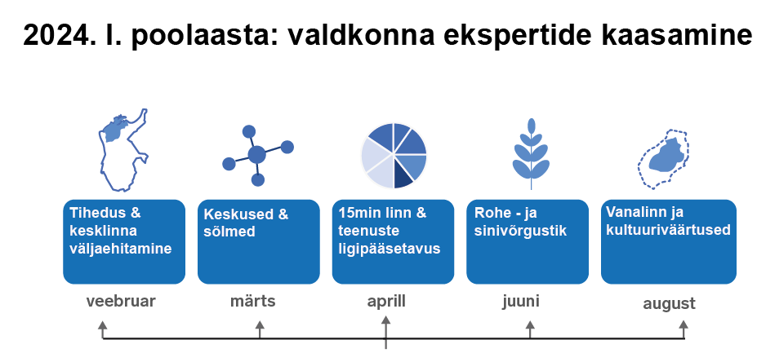

Slide 3
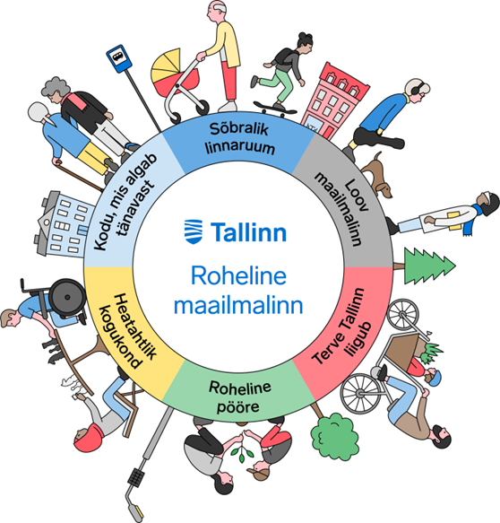
VISIOON
Erinevalt teistest Tallinna linnaosadest kannab Kesklinna linnaosa nii linnasisese kui ka regioonikeskuse rolli.
Kujundame linnakeskuse elamisväärseks ja teiste regiooni pealinnadega konkurentsivõimeliseks.
Jätkusuutlikule linnakeskusele on omane mitmeotstarbelisus, inimmõõtmelisus, kasutusvõimaluste rohkus ja kompaktsus, et linnaruum oleks pidevas aktiivses kasutuses.
Kesklinna linnaosa üldplaneeringu lähteseisukohad, 2020
Tallinn on roheline maailmalinn, kus elatakse tulevikku vaatavalt ja pärandit väärtustavalt. Tallinn on Eestis üks rohepöörde eestvedajaid: siinne majandus ja eluviisid mõjutavad kogu riigi elanikkonna heaolu. Tallinna rohepöörde elluviimise mudel on maailmas eeskujuks.
Strateegia 2035
Notes:
Soodustada tuleb elanike arvu kasvu ning maa erineval otstarbel (elukohana, äri- ja kaubanduseesmärgil, vaba aja veetmiseks ja meelelahutuseks) ja koostoimes kasutamist, transpordivajaduse vähendamist, liikumisviiside mitmekesistamist ning väikekaubanduse elavdamist.

Slide 4
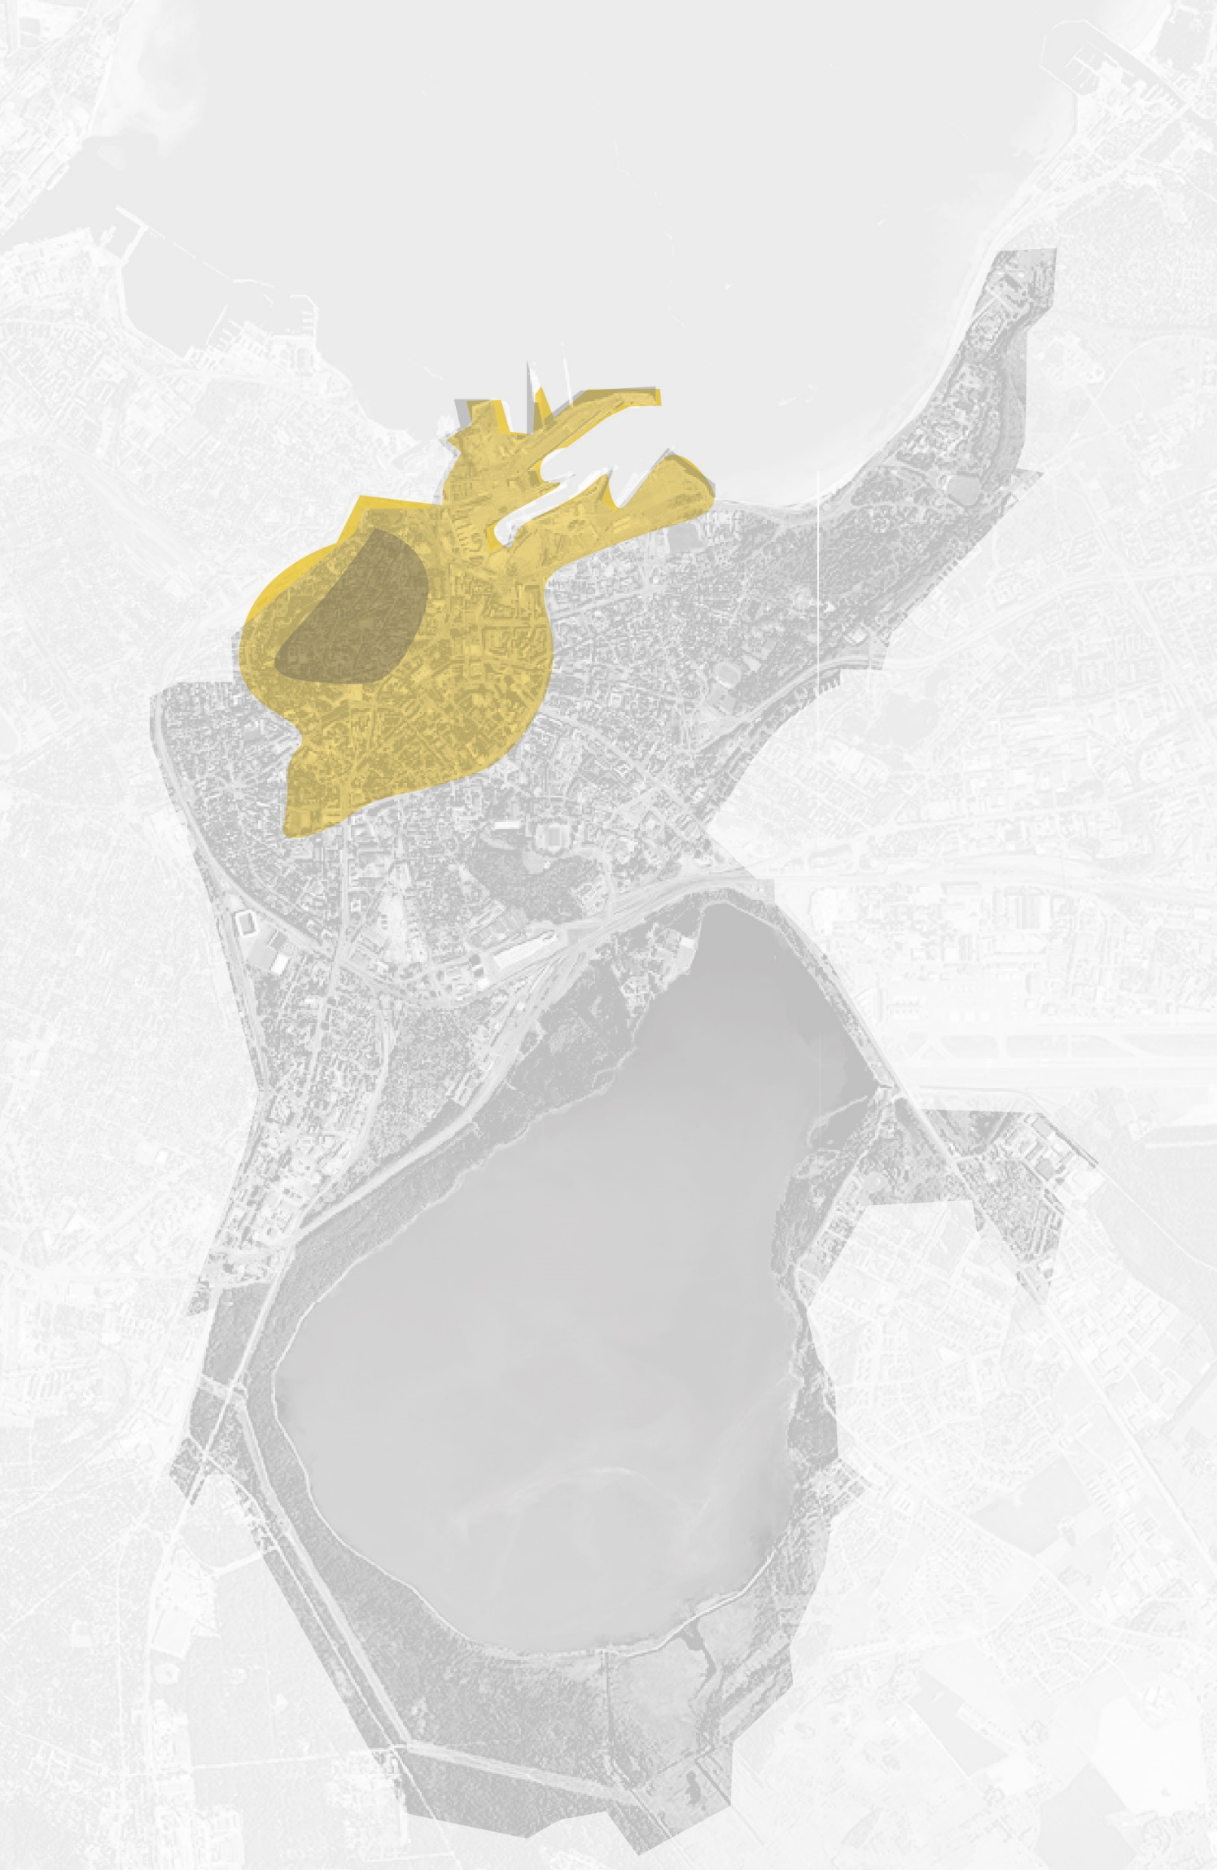
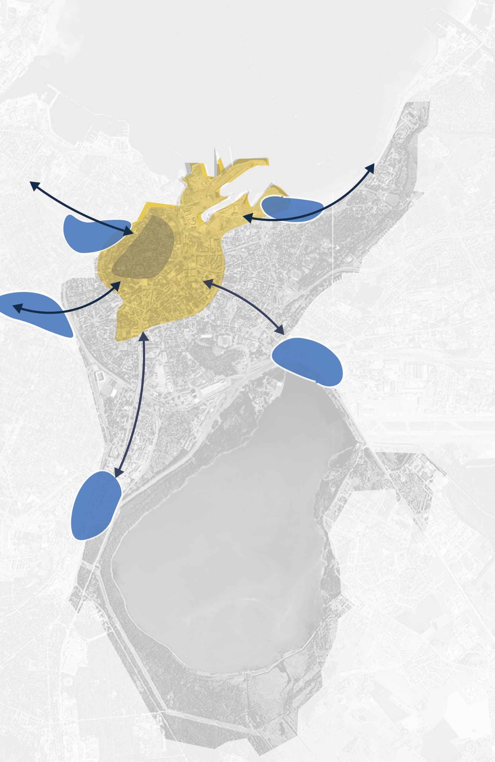
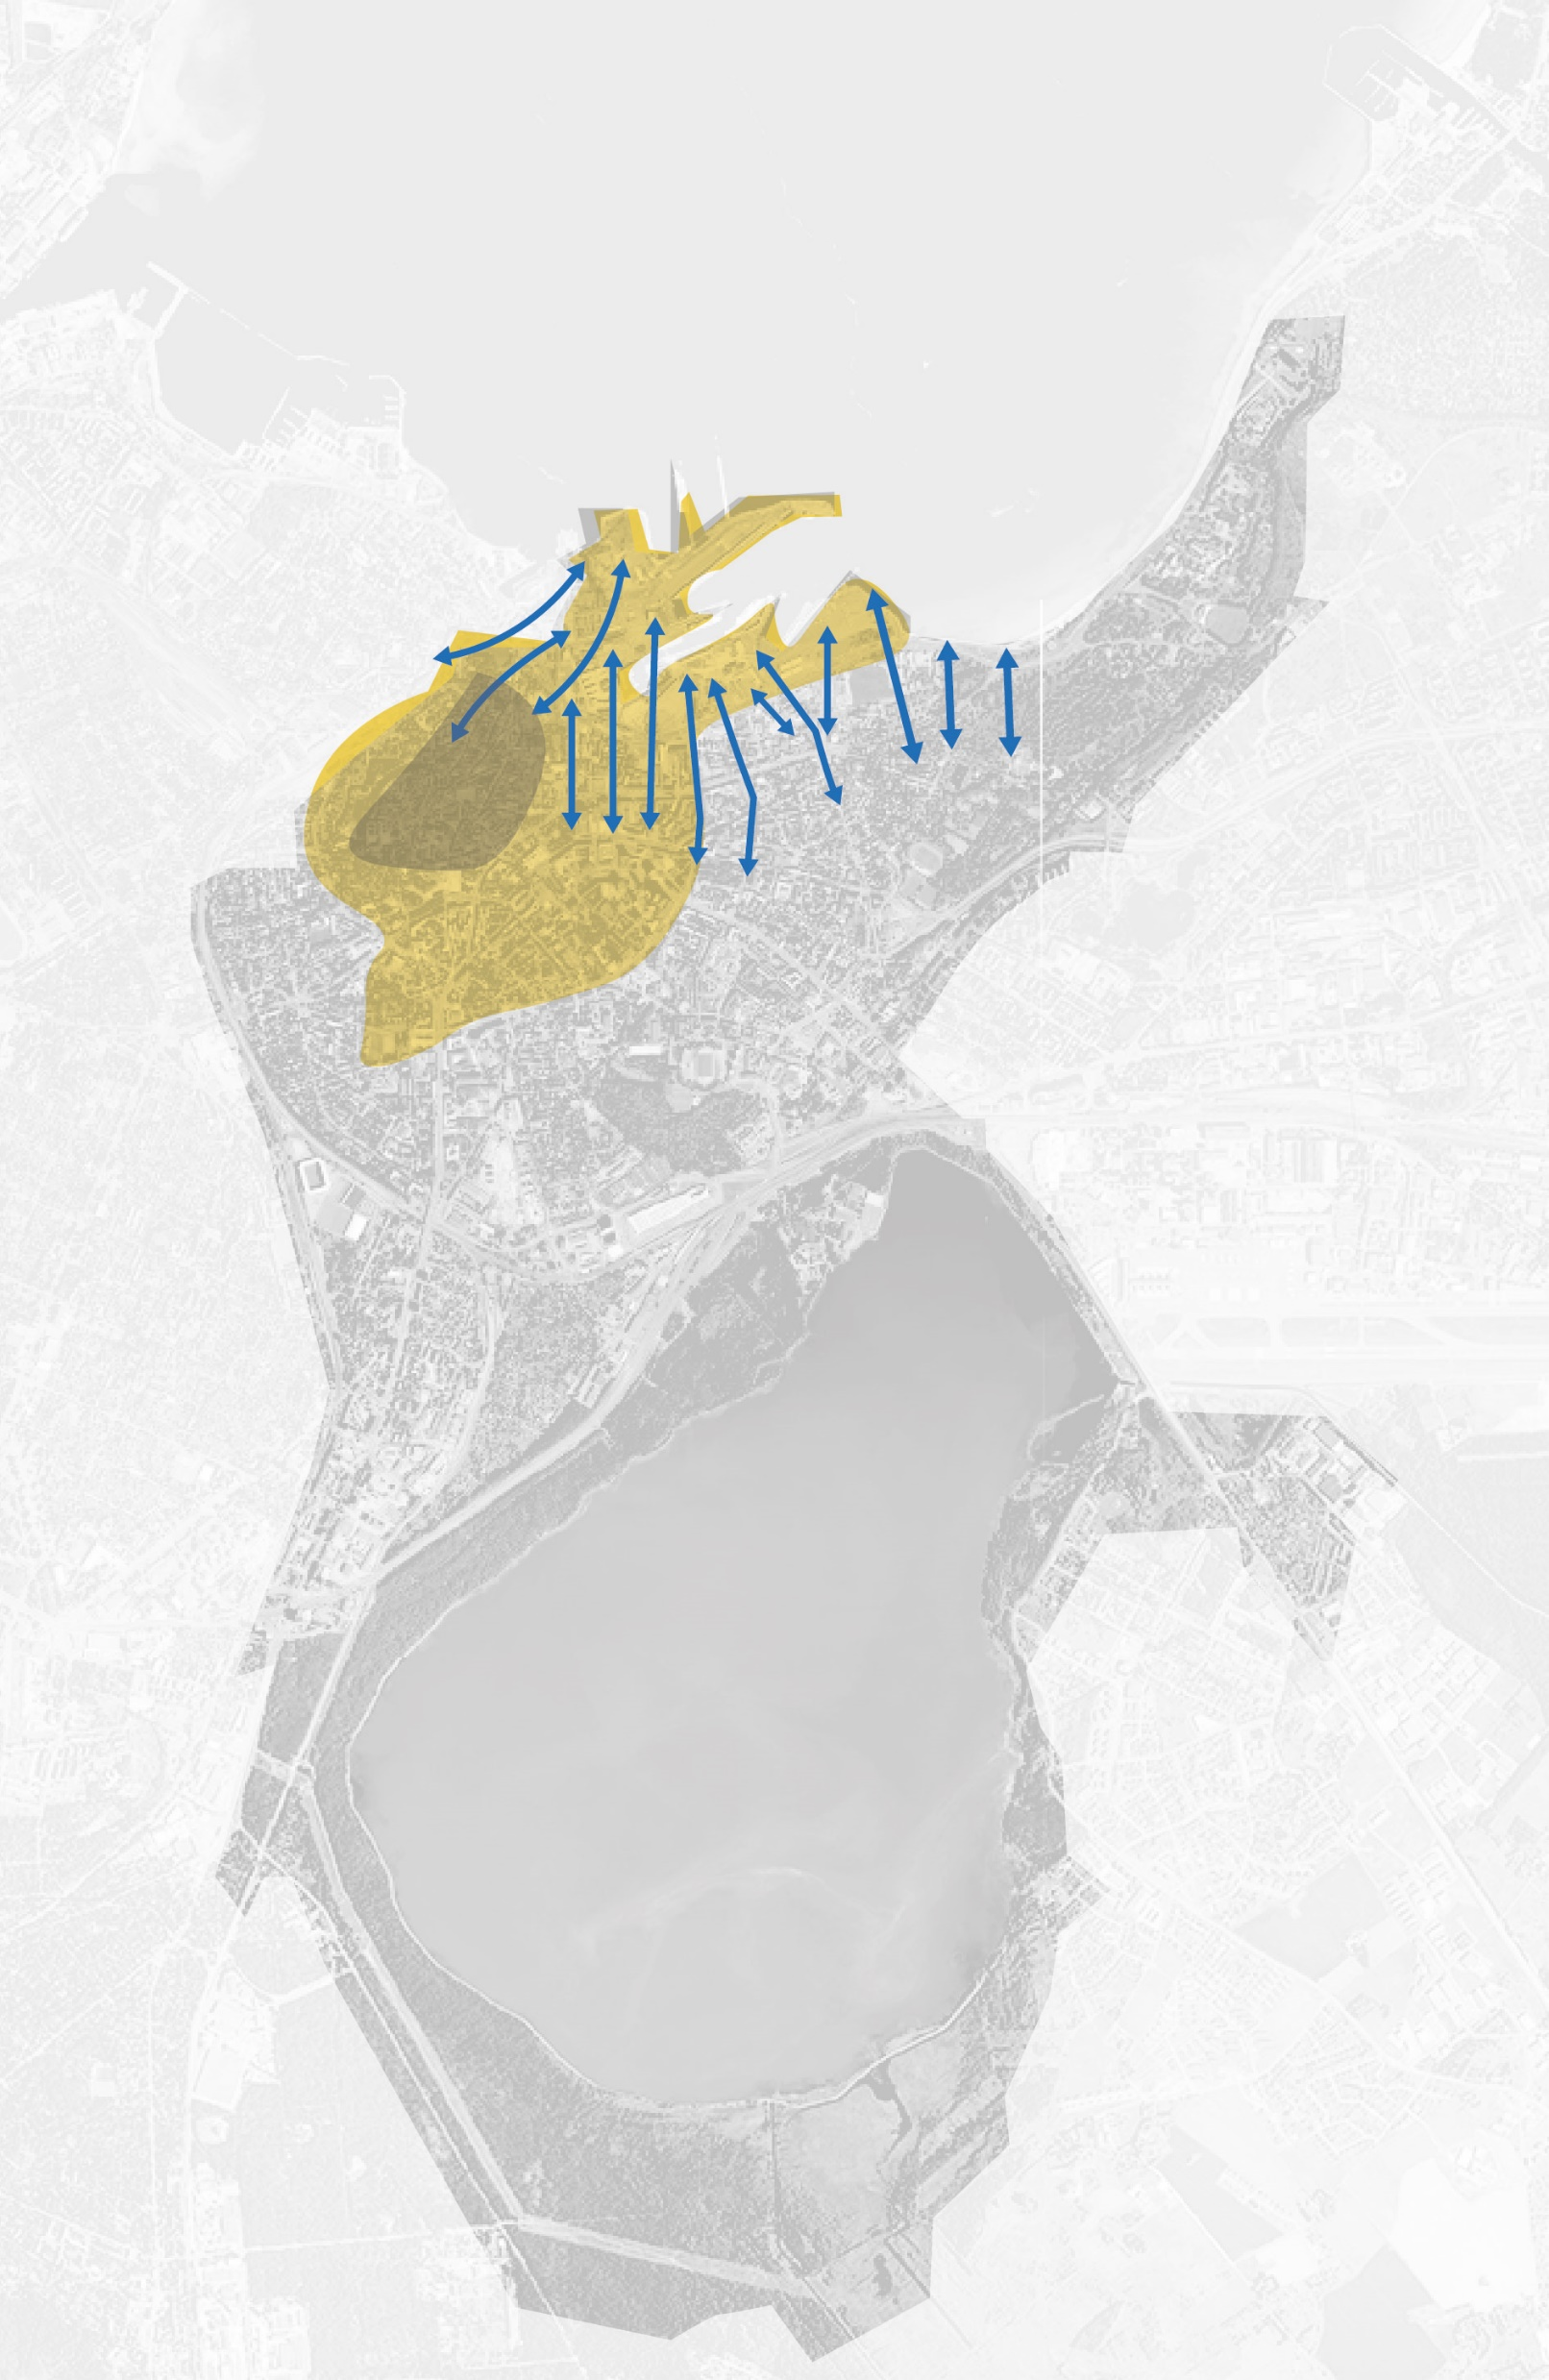
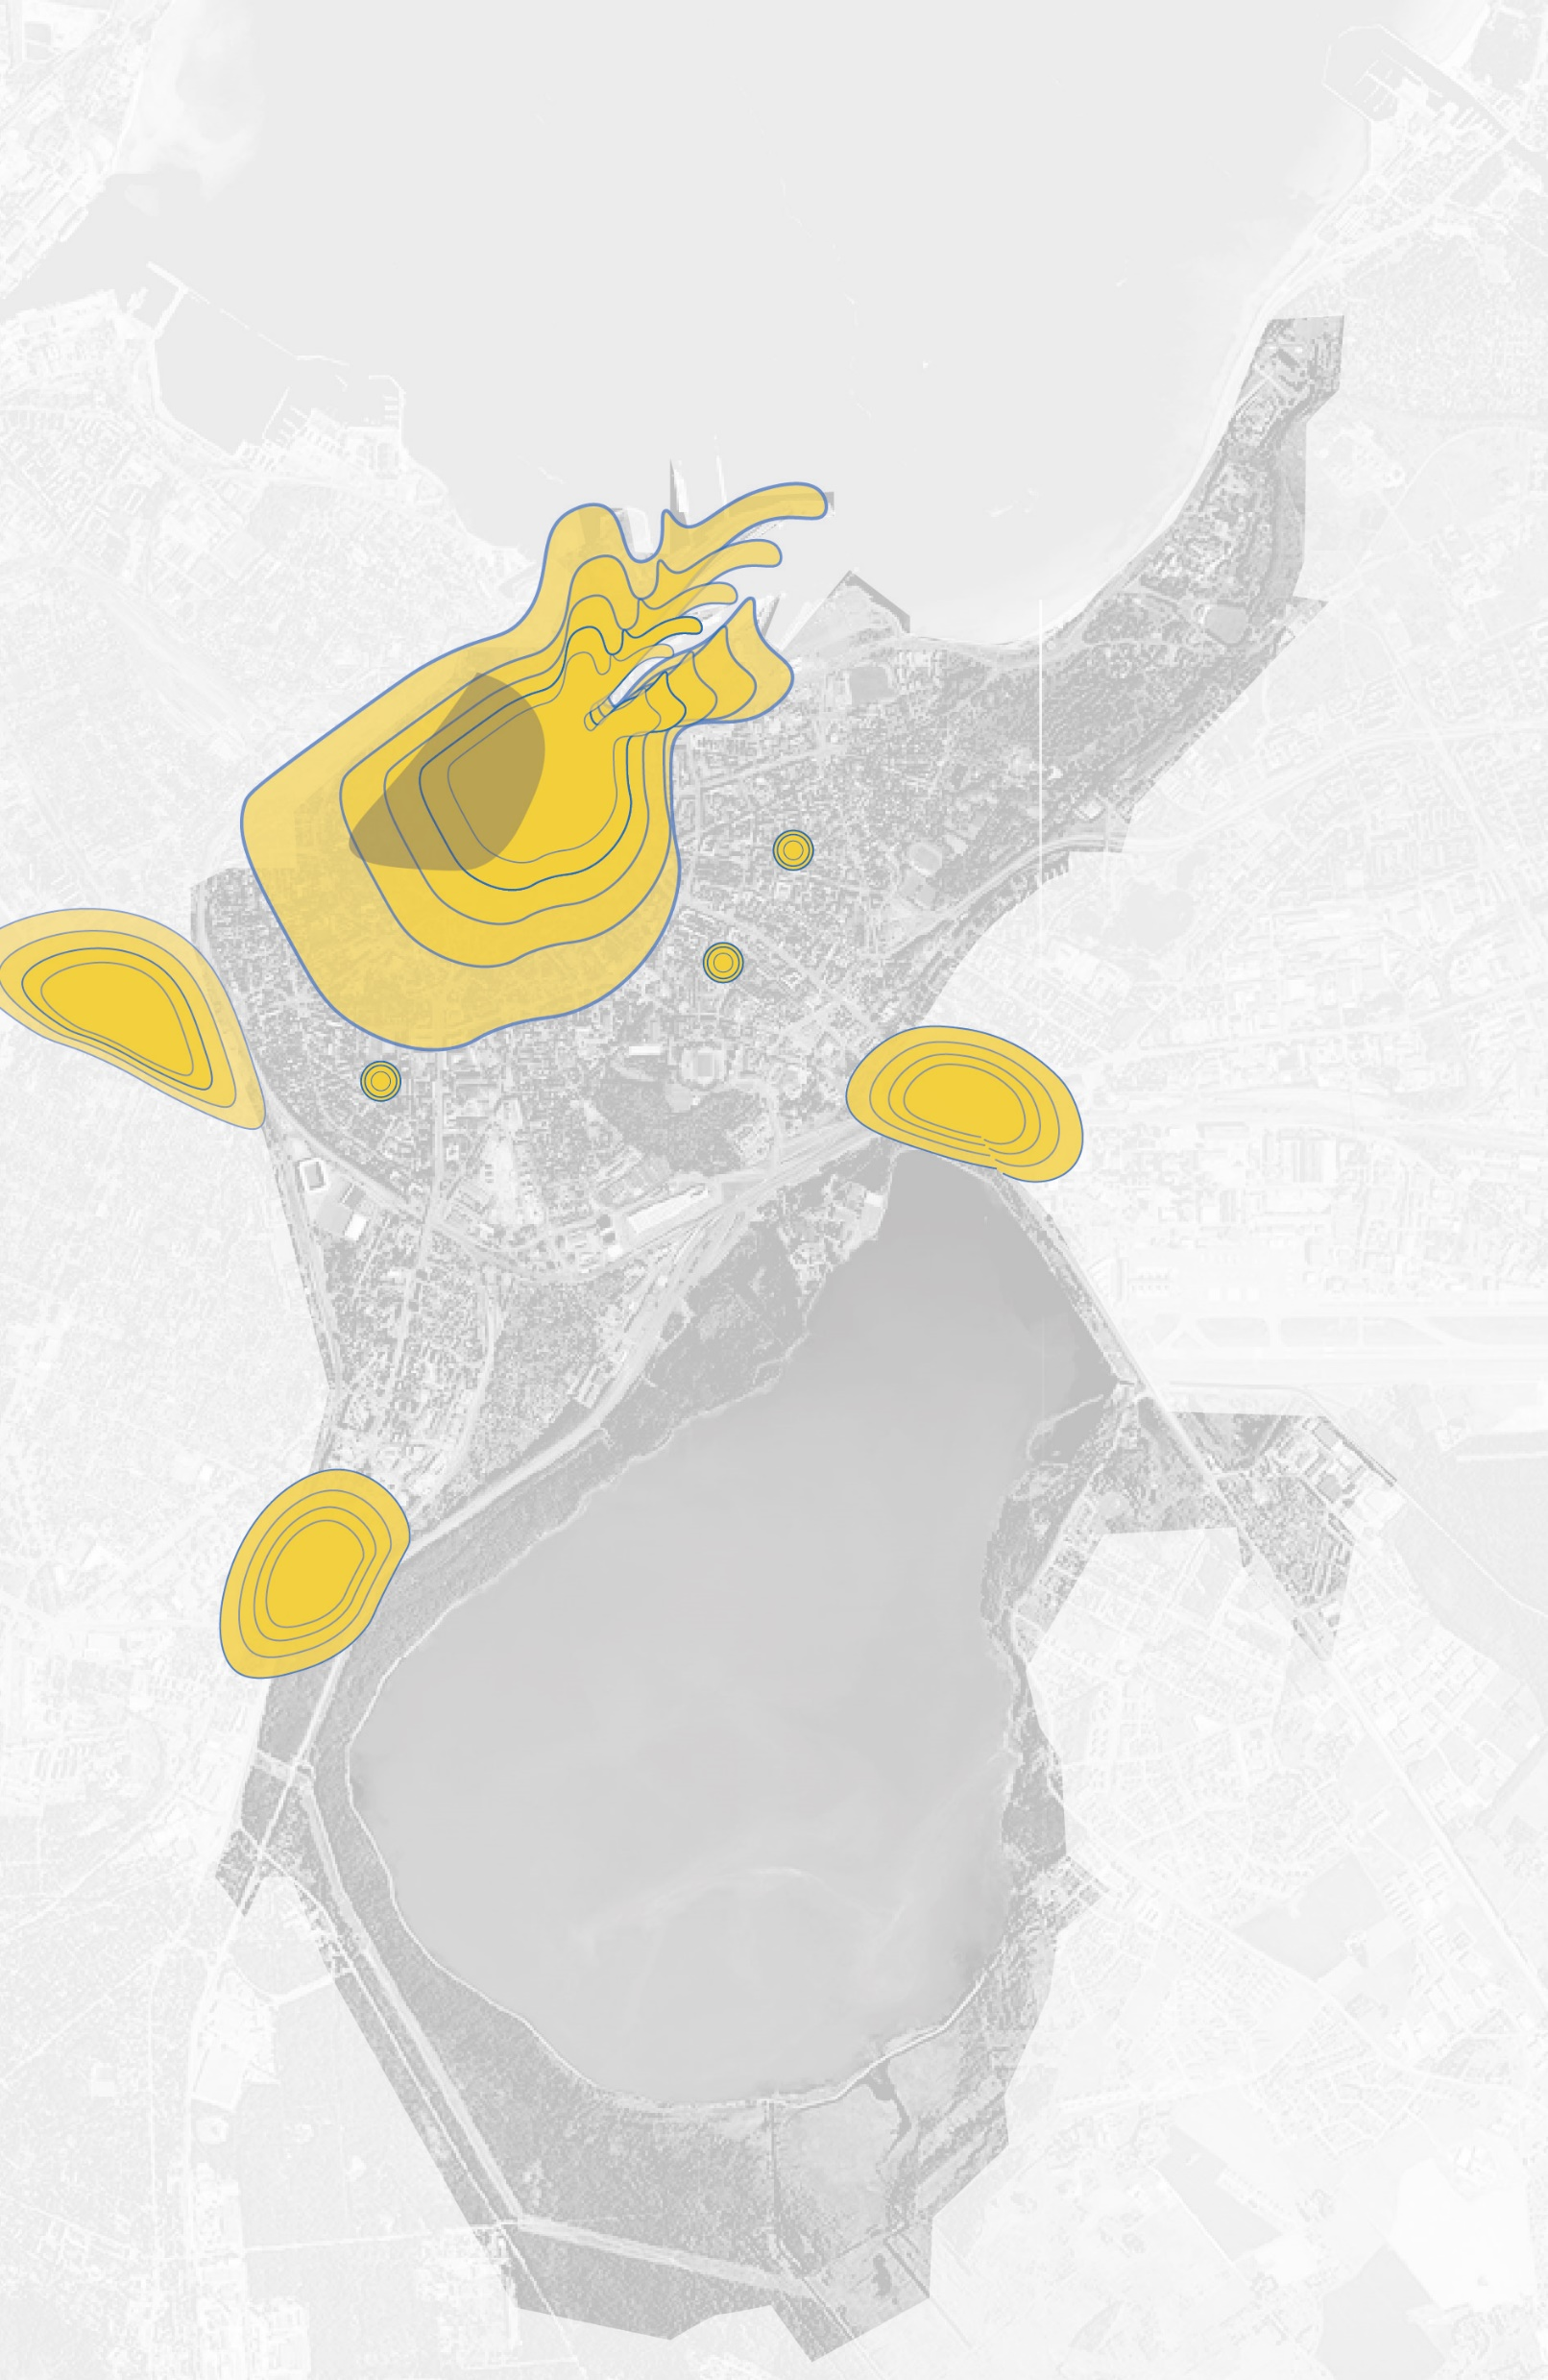
Kesklinna ruumilise arengu 8 põhimõtet
1.
Linnasüdame linnaelu keskpunkti tagasitoomine
2.
Kesklinna hajususe vähendamine
3.
Südalinna laiendamine mere äärde
4.
Keskuste võrgustiku kavandamine linliku mitmekesisuse
suurendamiseks
Notes:
Linnasüdamesse linnaelu keskpunkti tagasi toomine, sh linnakeskuse majandusliku ja sotsiaalse aktiivsuse ning ööpäevaringse kasutuse suurendamine; Linnakeskuse ruumiline väljaarendamine, kus peamiselt perimetraalse hoonestusega linnakvartalid moodustavad kvartalite vahele inimmõõtmelisi tänavaruume, väljakuid ja parke. Linnasüdamesse elu tagasitoomine
Väravad ja peatänavad - Kesklinna väravate mõtestamine, st hea ligipääsetavusega (sh sõiduautoga) suure töökohtade potentsiaaliga piirkondlikud tõmbekeskused nö „väravad“, mis on omavahel ja südalinnaga seotud.
Meri - Linnale avaneva ja aktiivse mereääre arendamine kompaktse linnasüdame osaks sh tiheda tänavavõrgu ja linnakvartalite jätkamine rannapromenaadini;
Mitmekeskuseline linn – Keskusaladel segahoonestusala maakasutuse määramine, mitmekesisuse ja funktsionaalse paindlikkuse eesmärgil.

Slide 5
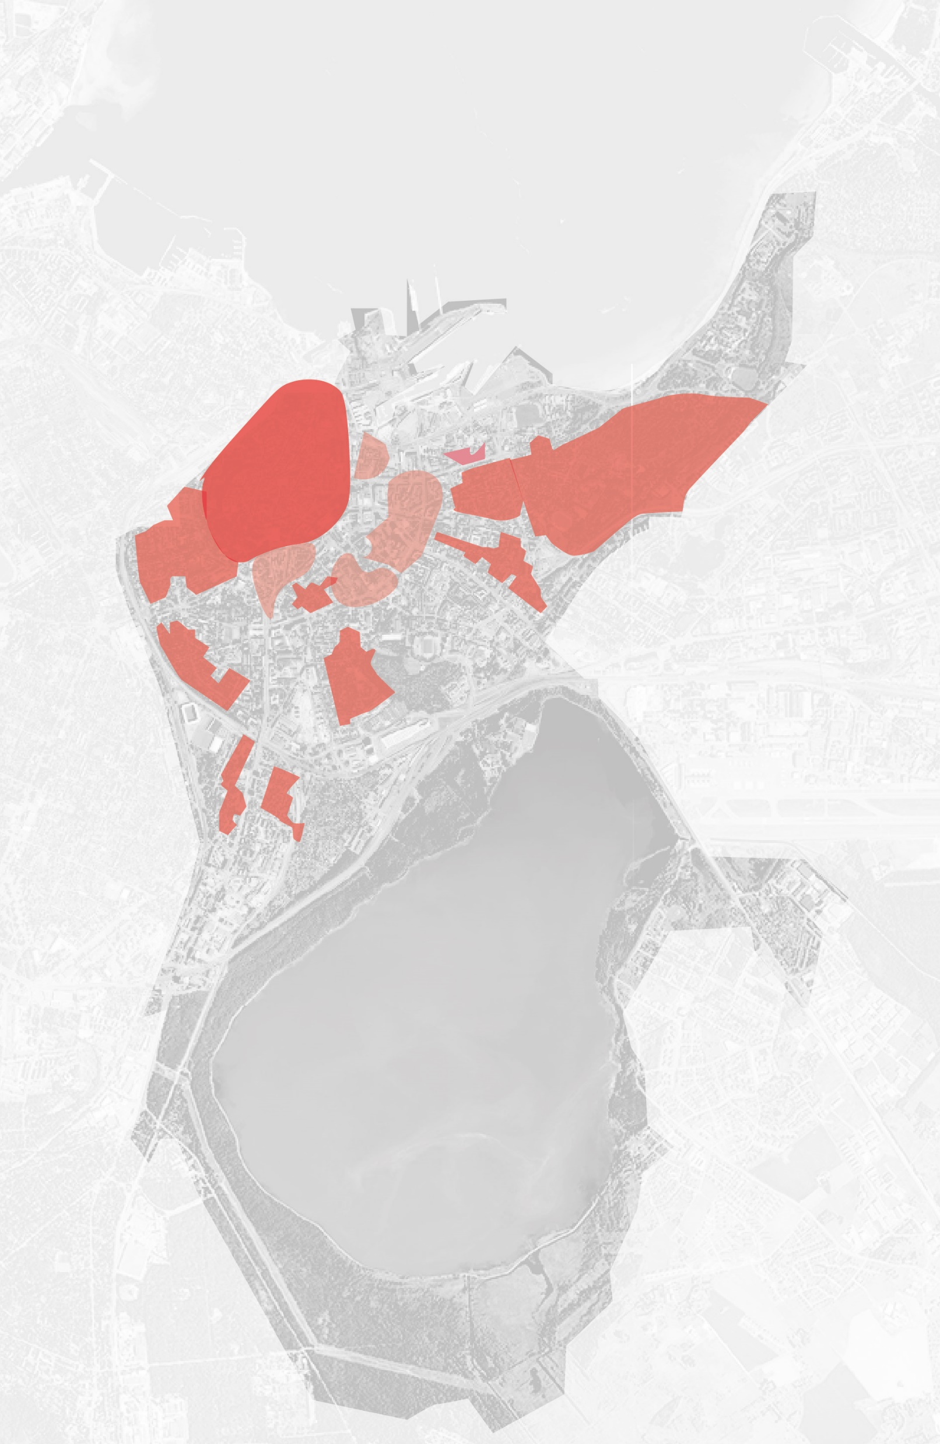
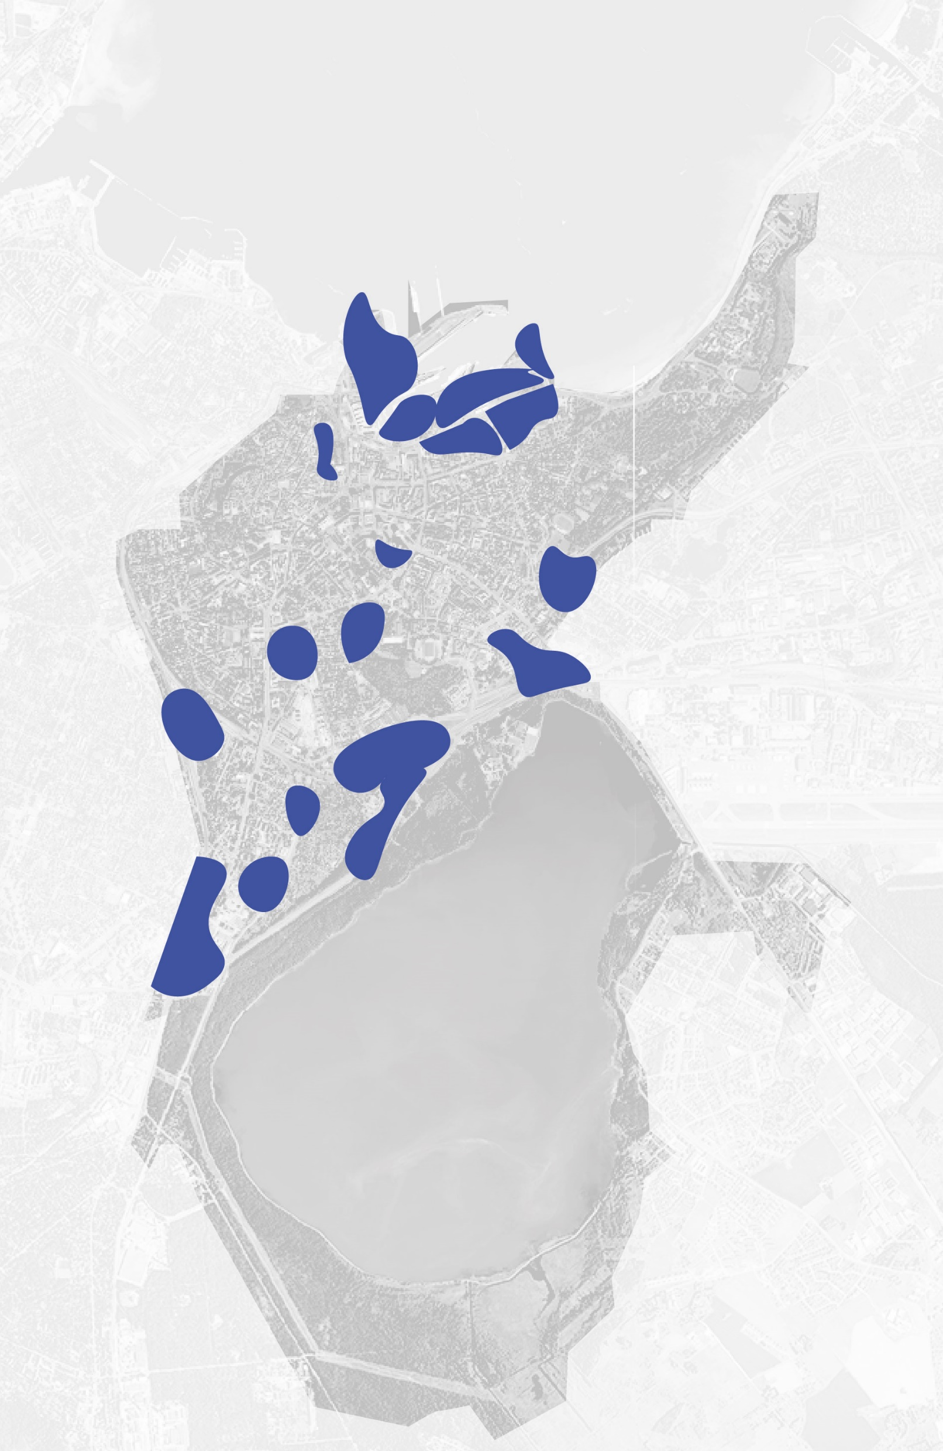
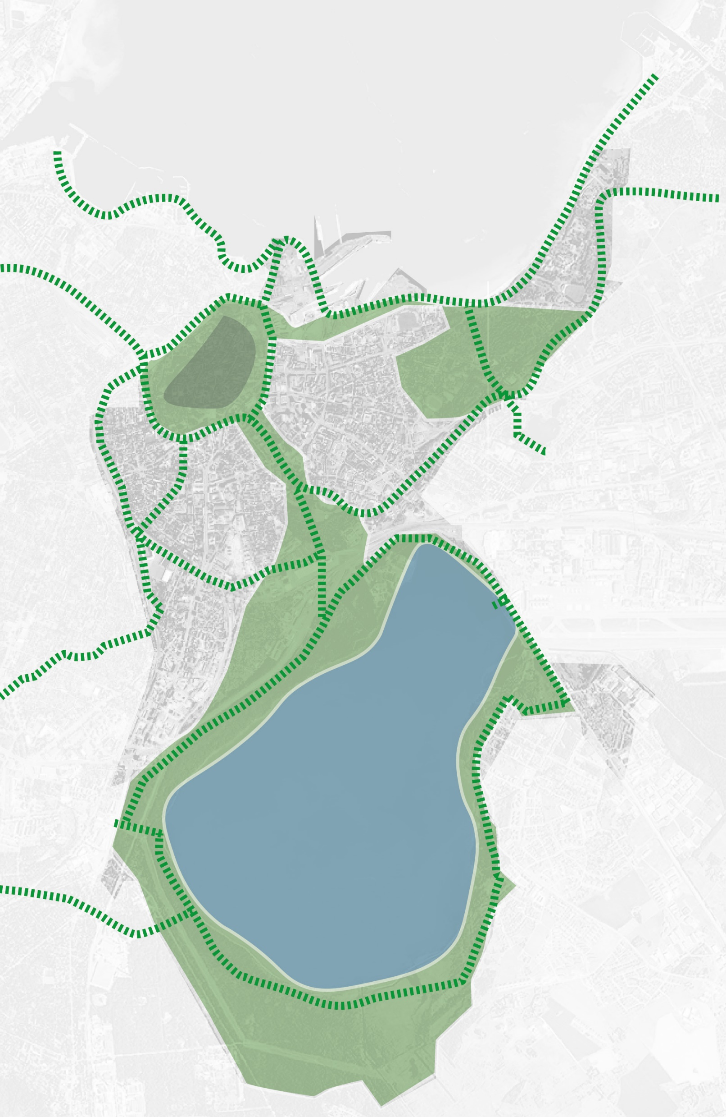
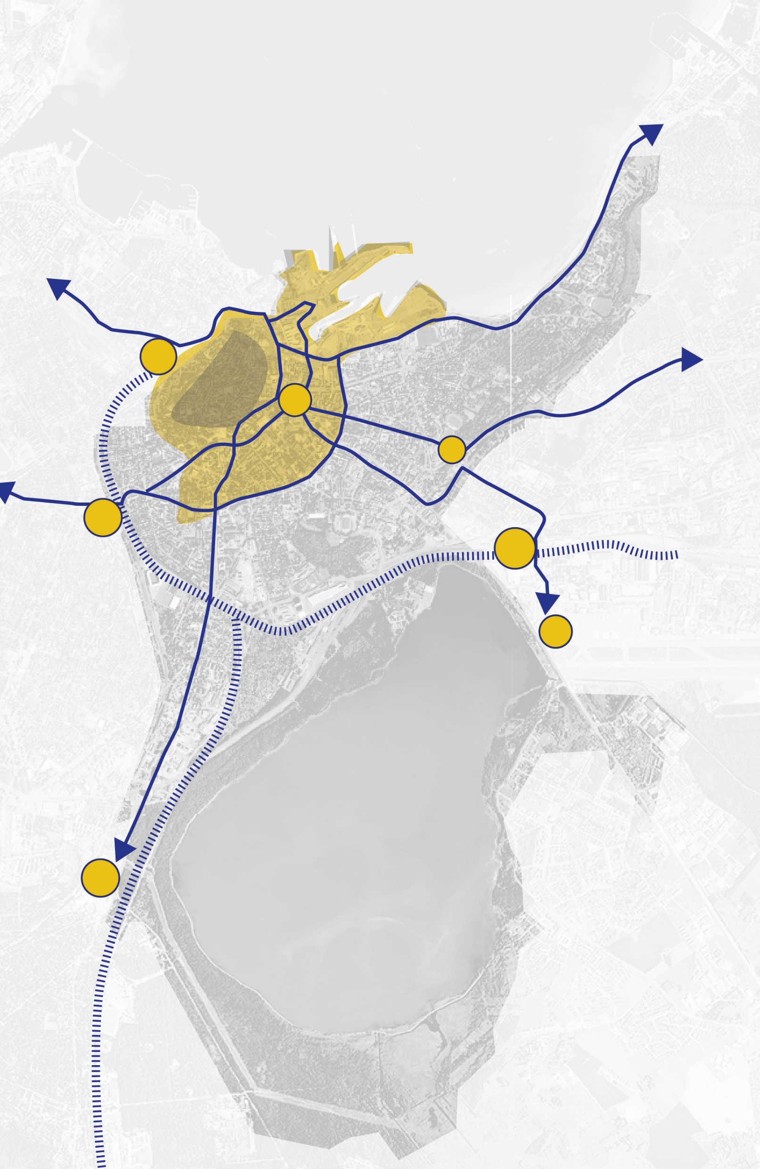
5.
Väljakujunenud
elukeskkonna hoidmine ja väärtustamine
6.
Linnaliku tiheduse suurendamine arengualadel
7.
Rohe – ja haljasalade võrgustiku sidususe loomine
8.
Ühistranspordipõhine linnaareng ja rattaliikluse ning jalakäidava linna põhimõtetest lähtumine
Notes:
5. Väljakujunenud alad: Ehituspiirkondade kaudu asukohapõhiste tingimuste määramine, sh väljakujunenud struktuuriga alad, TPga määratud ehitustingimustega alad ja Vanalinn
6. Arenguala on hoonestatav ala, kus on selge vajadus avaliku ruumi loomiseks, sh haljasalad, tänavad jms.
7. Rohe – ja haljasalad: Loome linnakeskusest erinevates suundades lineaarsete rohealade võrgustikku, parkide tüpoloogiate ja teenuste määramine
8. ÜT põhine linnaareng - Kergrööbastranspordi arendamine ja ühistranspordi prioriteetsusega tänavate planeerimine + Jalakäidavuse parandamine tänavavõrgu sidusamaks muutmise ja tänavavõrgu tihendamisega.

Slide 6
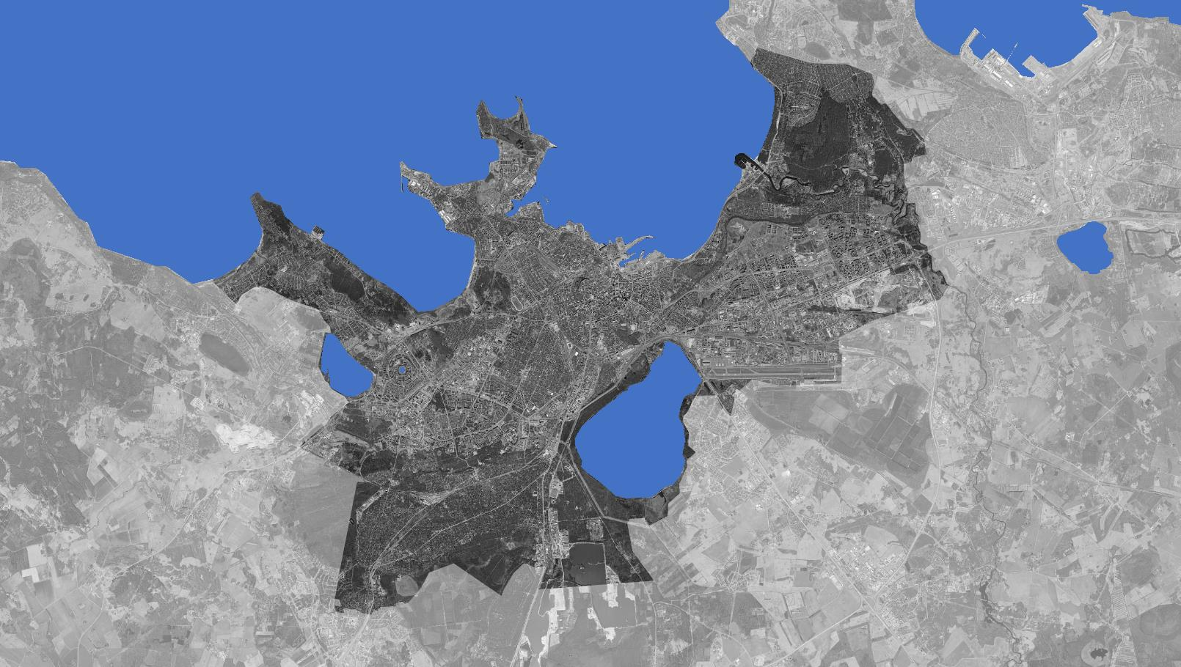
Olulisemad kesklinna puudutavad trendid ja prognoosid
Järgmise 25.a lisandub Kesklinna c. 35 000 elanikku (praegu elanikke 65 000) (TÜ Rahvastikuprognoos, 2023)
Tal­linna linna­regiooni elanike arv tervikuna tänaseks ületab 600 000 inimese piiri
108 900 töökohta asub Kesklinna, s.t. 17% ehk iga kuues Eesti töökoht asus 2021. aastal Kesklinnas
Kesklinnas töötab 51 000 teiste linnaosade elanikku.
Linna tagant käib kesklinnas tööl c. 40 000 inimest (c. 37% kesklinna linnaosas töötavatest inimestest)

Slide 7
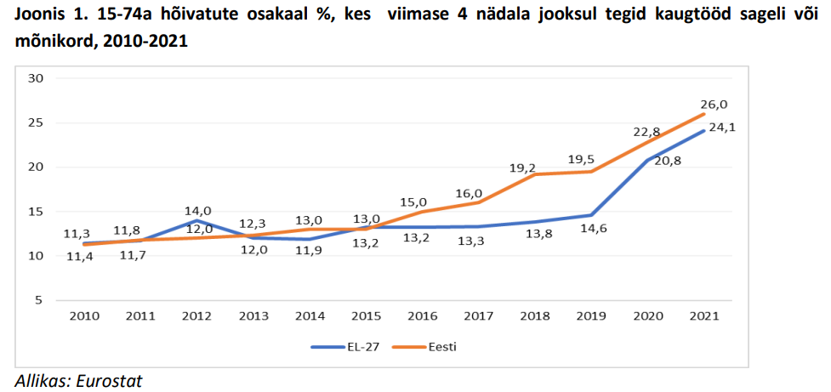
Olulisemad trendid ja prognoosid
Töötamine
3 peamist trendi:
Elu- ja töökohtade läbipõimumine - linnakeskuste oluline roll säilib, kuid toimub nihe ärikeskustelt mitmekesisemate funktsioonidega keskustele
Kodukontoris (sh osa ajaga) töötavate inimeste osakaalu suurenemine - toetab ruumikasutuse säästlikkust ja paindlikkust, kuid vähendab kohtade elavust ning ruumi võimet toimida sotsiaalse sidususe katalüsaatorina
Kontori ruumilise kontseptsiooni põhimõtteline muutus – kella 9-17ni asemel eelkõige suhtlemise kohad.

Slide 8
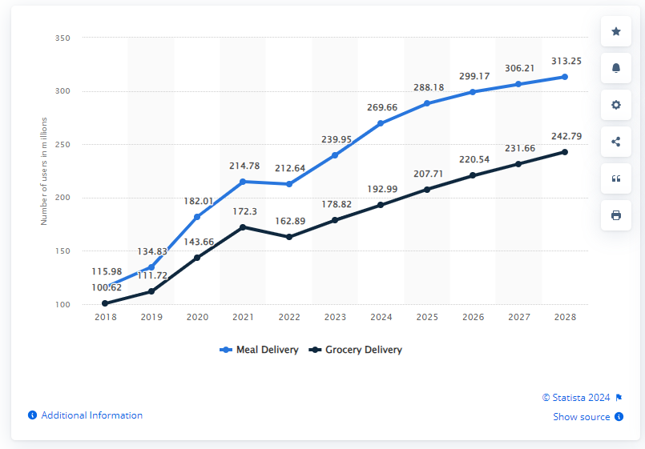
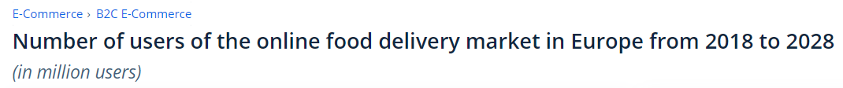
Olulisemad trendid ja prognoosid
Tarbimine ja teenused
3 peamist trendi:
Elanike kaupade tarbimisvajadus pidurdub või isegi väheneb, kuid jätkuvalt suureneb teenuste tarbimine
Linnade aktiivsetel kaubatänavatel väheneb valmiskaupa müüvate kaupluste arv ja suureneb erinevate teenuste pakkujate arv; suureneb nö esitlusruumide arv
Laieneb veebiteenuste kasutus, kullerteenused, kaupade kojuvedu
-

Slide 9



15 min linna käsitlus ÜPs
15 min linn
kesklinna kontekstis?
Teenuste kättesaadavus ja ligipääsetavus
Sotsiaalne
avalik ruum

Slide 10

Kesklinna avaliku ruumi ja teenuste visioon
Tallinna kesklinn on kogu pealinnaregiooni kese, kus peab olema tihe ja multifunktsionaalne viibimisruum nii elamiseks kui töötamiseks, kus leidub mitmekesiseid kohtumispaiku, mis ei oleks vaid tarbimiskesksed.
Avalik ruum peab olema atraktiivne jalakäijatele, jalgratturitele ja ühistranspordi kasutajatele, mis ühtlasi suurendab ettevõtete klientide hulka.
Elukeskkond peab sobima erinevatele sotsiaalsetele rühmadele ja hõlmama mitmekesist sotsiaalset taristut (lasteaiad, lühiajalised lastehoiud, huvikoolid jms).
„Hea sidus avalik ruum aitab tugevdada kogukondi, ergutada kodanikuosalust, vähendada segregatsiooni ja kasvatada sallivust.“
Eesti inimarengu aruanne 2019/2020.

Slide 11
3 mõtet kesklinna avaliku ruumi ja teenuste kavandamise kohta
Hästi paiknev avalik ruum ja toimiv sotsiaalne taristu on kesklinnas eeliseks elukoha valiku konkurentsis ja aitab kaasa spetsialistide võrgustiku tekkimisele, aitab vähendada autoga sundliikumisi ja parandada teenuste ligipääsetavust.
Ruumilise kvaliteedi tõstmisel on keskne tähtsus avaliku ruumi kui tervikliku võrgustiku sidususel, tihedusel ja mitmekesisusel.
Üldise põhimõttena peavad avalikud teenused olema kasutajatele võimalikult hästi kättesaadavad (mahutavus ja kasutatavus) ja ligipääsetavad (kaugus).

Slide 12
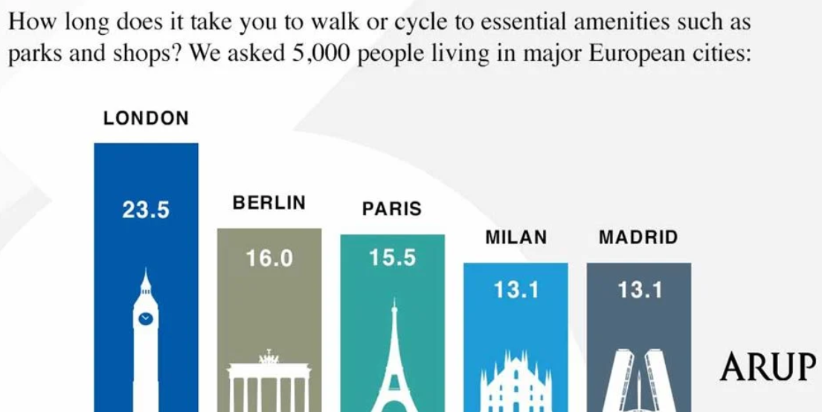
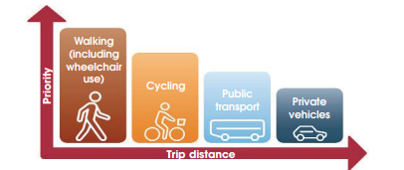
15 minuti linna käsitlus
Tallinna kesklinna perspektiiv ja sihid 2035+ ?
Tallinn 2035 strateegia
„Tallinn on paljukeskuseline linn, kus enamusele elanikest on igapäevategevused ja -teenused 15 minuti jalgsikäigu kaugusel.“
https://www.arup.com/perspectives/the-fifteen-minute-vision-future-proofing-our-cities
Tallinna kesklinnas ei ole 15 min linn, mitte teenuste paiknemise kauguse küsimus, vaid eelkõige 15 min pikkuse mõnusa jalutuskäigu võimaluse, mahutatavuse ja kasutatavuse küsimus.
https://tcpa.org.uk/wp-content/uploads/2021/11/final_20mnguide-compressed.pdf

Slide 13
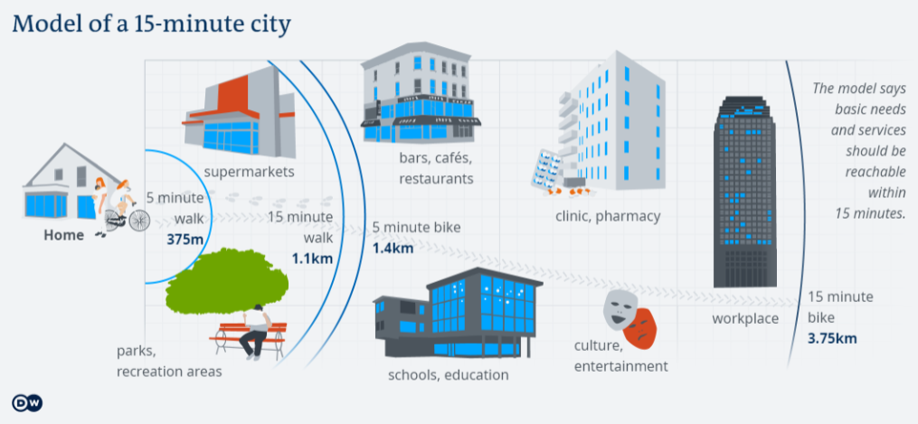
15 minuti linna käsitlus

Slide 14
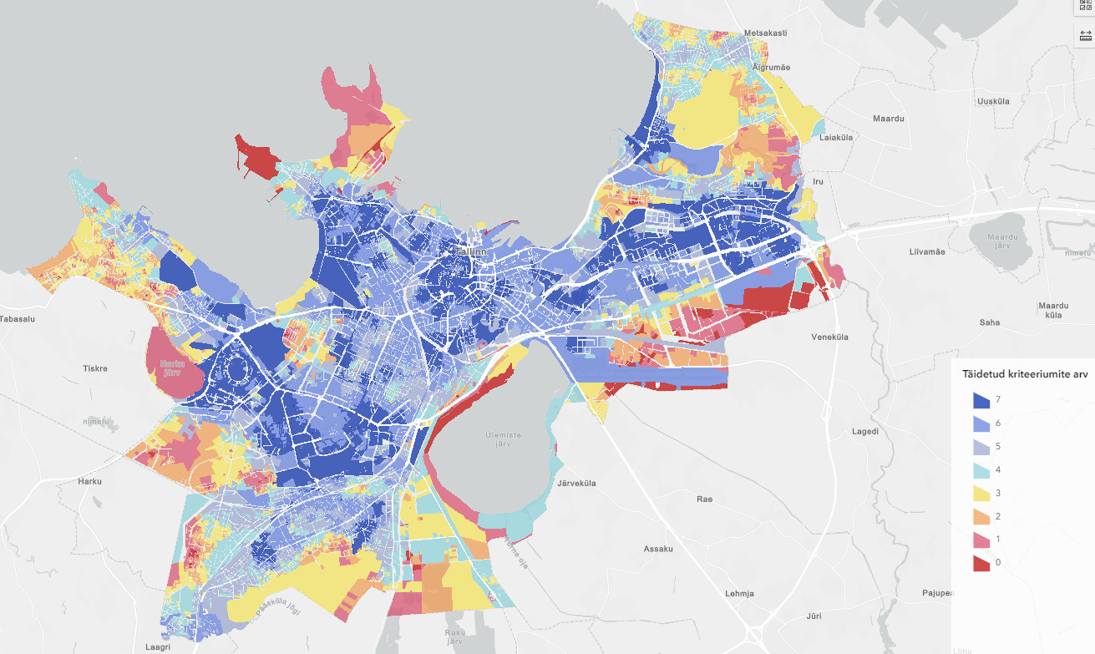
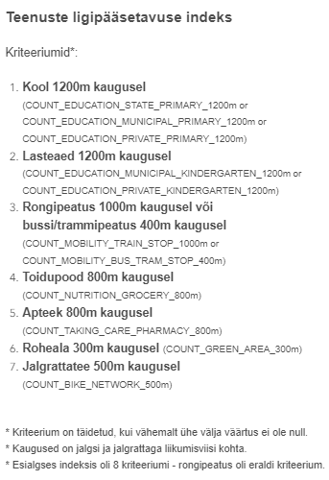
15 minuti linna käsitlus
Analüüs (SpinUnit, jaanuar 2024)
Kuidas defineerida kodulähedaseid teenuseid?
Ligipääs (peamiseks kriteeriumiks on distants ja/või aeg) või kättesaadavus (kasutatavus)

Slide 15
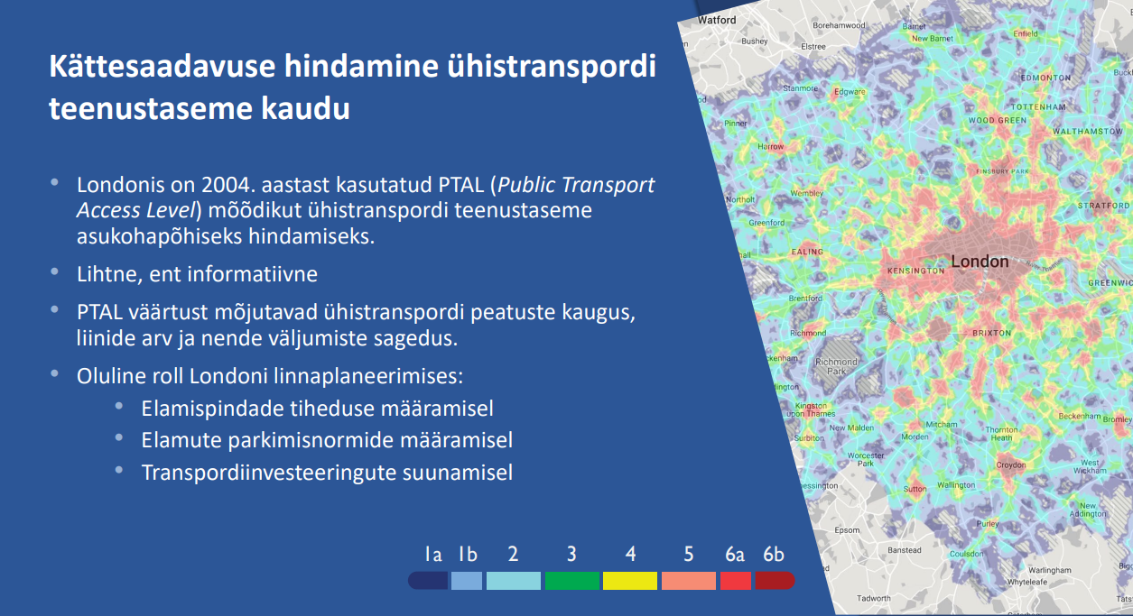
15 minuti linna käsitlus
Näited
15-minuti linna praktilisi lähenemisi Euroopas ruumianalüüsi perspektiivis, Martin Haamer
https://sisu.ut.ee/wp-content/uploads/sites/135/15_min_linn_m_haamer.pdf

Slide 16
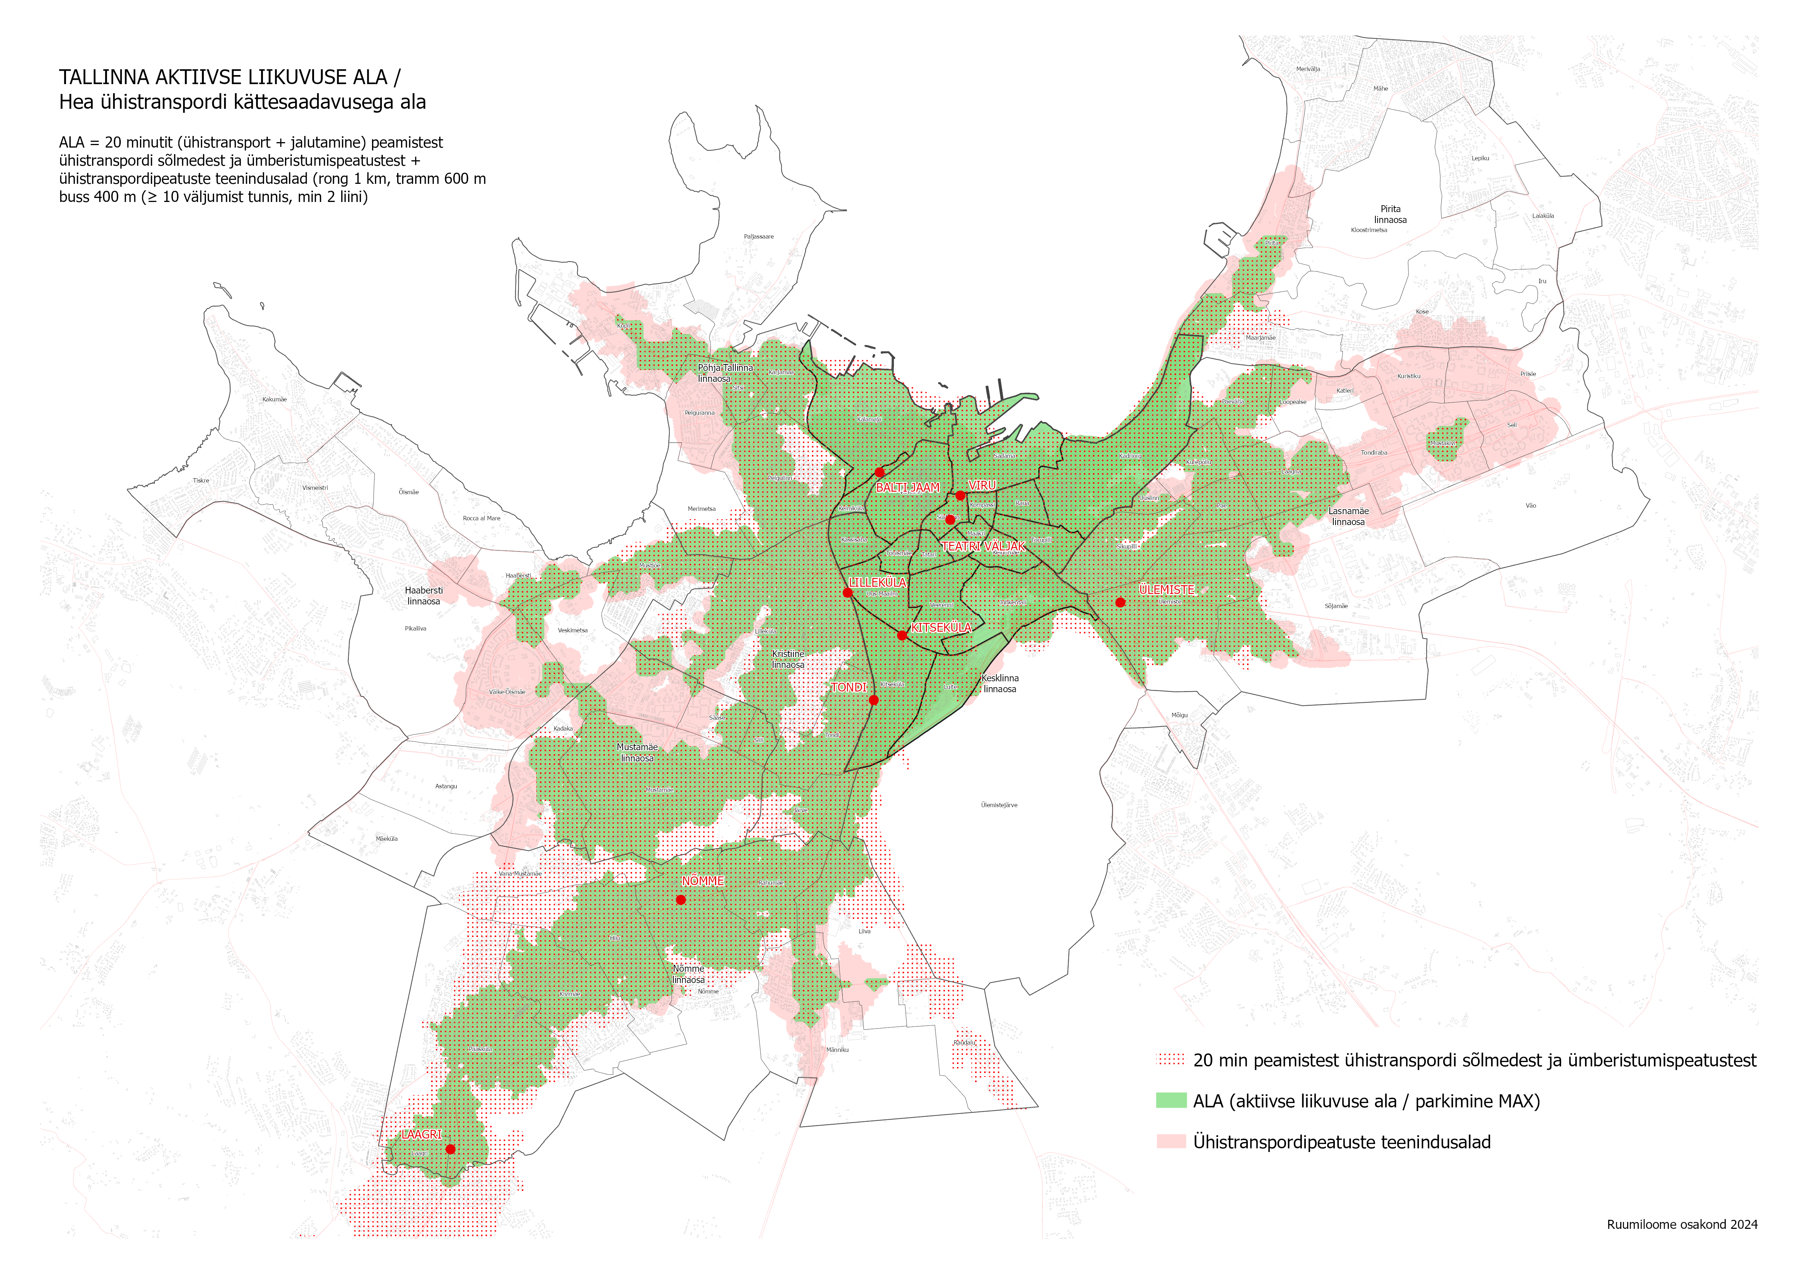
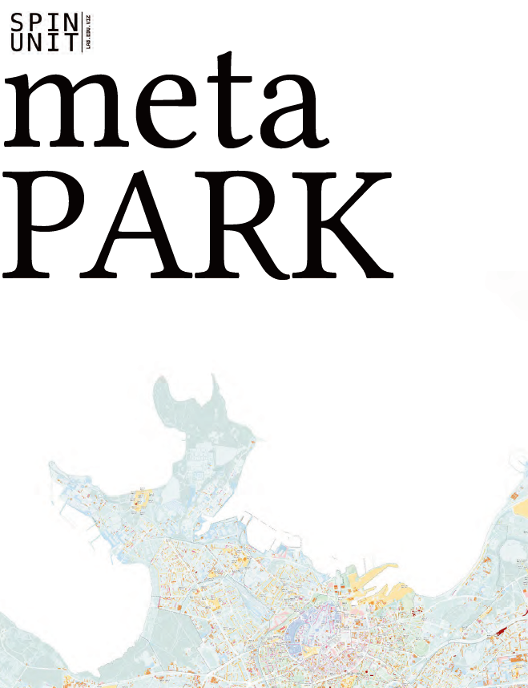
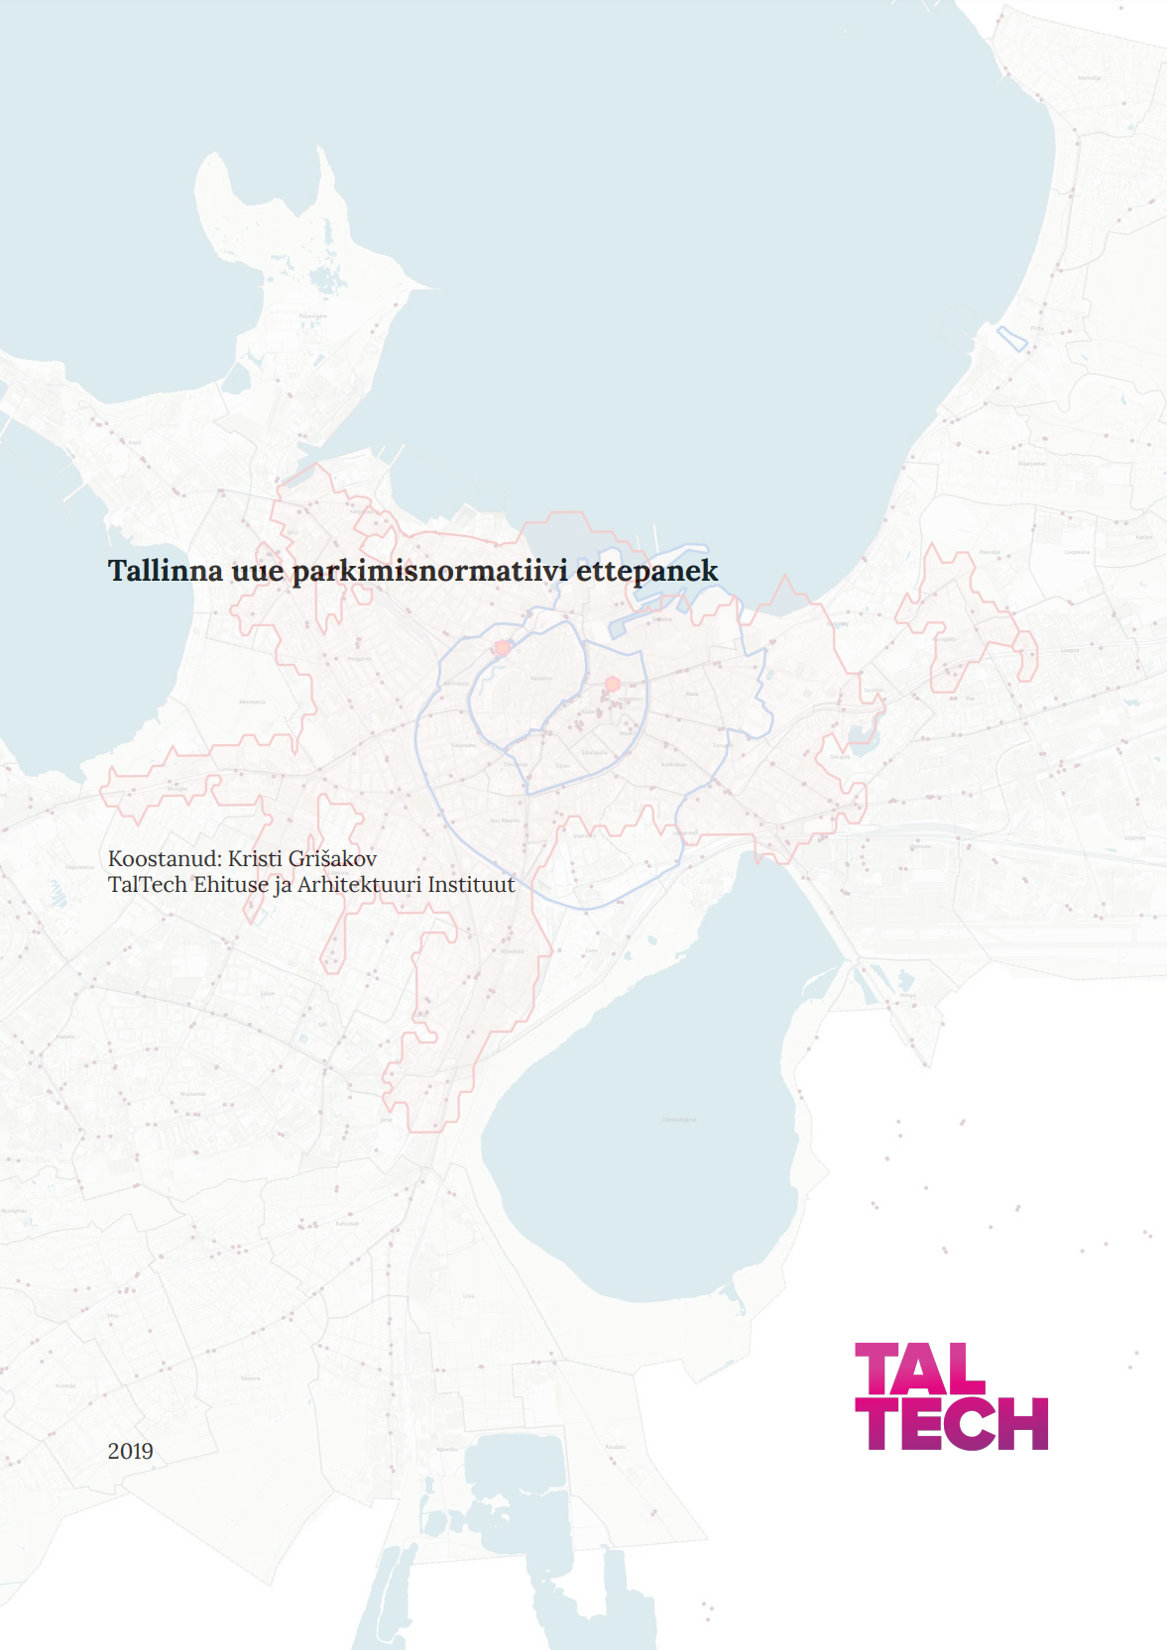
15 minuti linna käsitlus
Analüüs (ruumiloome)

Slide 17
15 minuti linna käsitlus
ÜP põhimõtted
ÜPs rakendatavad üldpõhimõtted
Ligipääsetavus + kättesaadavus: Tallinna kesklinnas ei ole 15 min linn, mitte teenuste paiknemise kauguse küsimus, vaid eelkõige 15 min pikkuse mõnusa jalutuskäigu võimaluse küsimus, mahutavuse ja kasutatavuse küsimus.
Tihedus: Jätkusuutliku linna planeerimisel on oluline läbi mõelda optimaalne inimeste arv, keda piirkond suudab teenindada. Samas on oluline ka arvestada vastupidist, st teenuste jaoks vajalikku elanike ja töötajate arvu.
Rist - ja segakasutus: Ruumi efektiivsemalt ära kasutamine, sh segakasutusega kvartaleid ja hooneid. Hea elukeskkonna saavutamiseks tuleb soodustada kasutusvõimaluste mitmekesisust ja paindlikkust
Fookus kõnnitavusele: Muuta linn kõnnitavaks, sh kaubatänavate tekitamine jalakäijatele, istutada rohkem puid, pakkuda varju, rohkem pinke ja avalikke tualette.

Slide 18
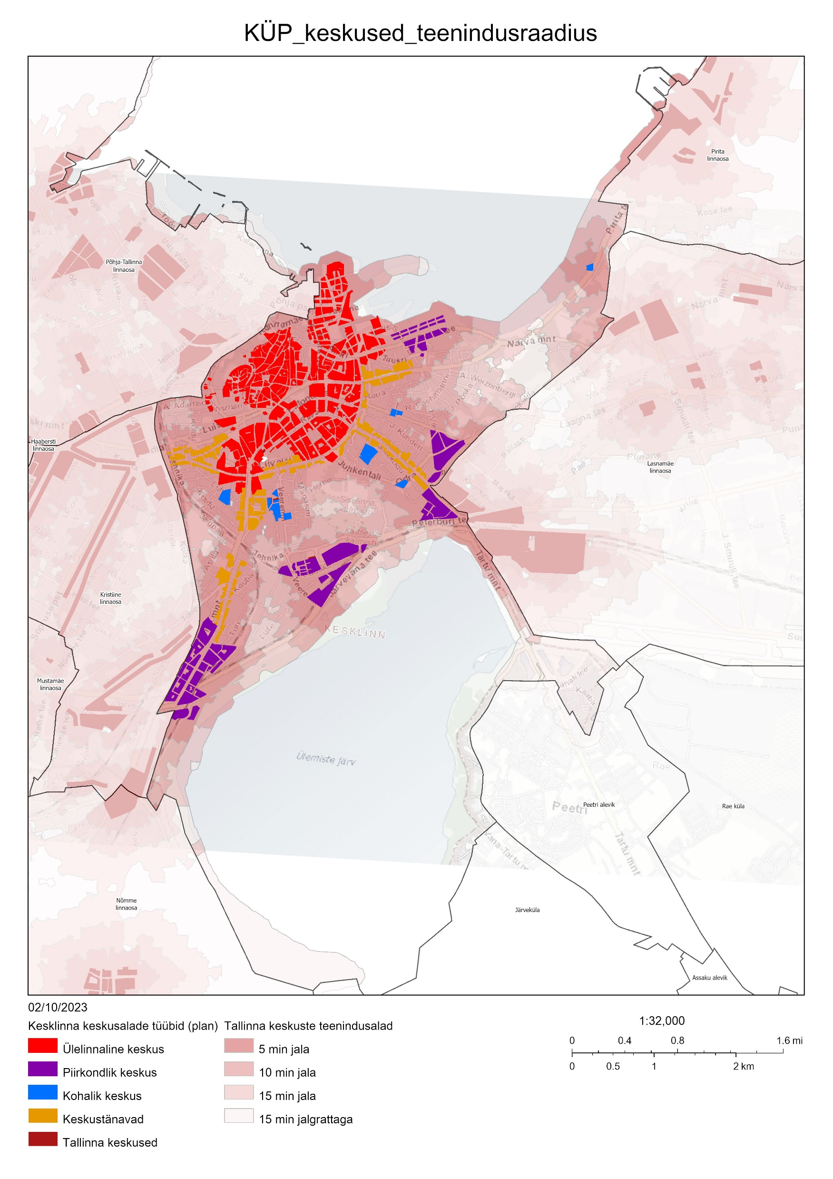
15 minuti linna käsitlus
ÜP ettepanek: keskuste-põhine lähenemine
Keskuste-põhine 15-min linna käsitlus
Aladel on lubatud nii kaubandus– ja teenindusettevõtete ning avalikke teenuseid pakkuvate asutuste rajamine kui ka elamuehituse arendamine
Keskusala funktsiooni tuleb rõhutada nii arhitektuurselt (st piirkonna eriilmeliseks kujundamise kaudu) kui ka administratiivselt (st mitmeotstarbelisuse soosimisena ja avalike teenuste suunamisega keskusepiirkonda).
Keda, miks ja millises ulatuses eelistada linnakeskuse ruumilise arengu pikemaajalisel planeerimisel ning milliseid ressursse üks või teine eelistus eeldab?

Slide 19
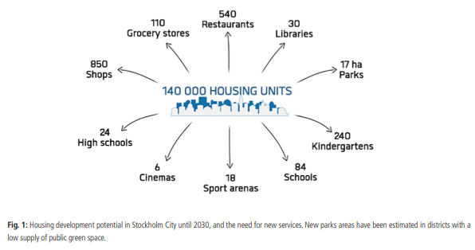
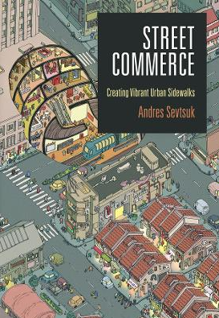
(Avalike) teenuste ligipääsetavus ja kättesaadavus
Tallinna kesklinna perspektiiv ja sihid aastaks 2035 +
?
Tüüp | Elanike arv
Raamatukauplus | 12 931
Kaubamaja | 11 413
Lillepood | 8 721
Spetsialiseerunud toidupood | 6 162
Baar/pubi | 4 718
Keemiline puhastus/pesula | 4 120
Toidupood | 1 834
Juuksur, iluteenused | 688
Restoran, söögikoht | 445
1 restoran per 445 elanikku → peaks vanalinna ja südalinna elanikkond olema üle 75 000, (on ~ 14 000)
Tegelikult on töötajad, külalised ja elanikud.
Elanike arvu mediaan ühe kaubandus-, toitlustus-, teenindusasutuse kohta USA 50 rahvarikkama linna põhjal (2010), Allikas: Andres Sevtsuk ’Street Commerce Creating Vibrant Urban Sidewalks’ (2020)

Slide 20
(Avalike) teenuste ligipääsetavus ja kättesaadavus
Analüüs (TLÜ, Ettevõtlusuuring)
Ol.ol olukord
Ettepanek ÜPsse
Linnakeskuse kaubamajad ja kaubanduskeskused: ligikaudu 150 000 m2 äripinda, üle 300 kaupluse ja umbes 60 toidukohta.
Südalinna kaubanduse-teeninduse ruumiline ja funktsionaalne terviknägemus, mille üheks osaks võivad olla Kesklinna ÜP alalt väljapoole ulatuvad juhtpõhimõtted
Tänavakaubandus ei teki vaid kaubanduspinna olemasolu tõttu, panustada tuleb ka tänavaruumi, kus inimesed liiguvad. Tänavatasandi kaubanduse-teeninduse elavdamiseks eelduste loomine, peatänava ja poetänava seostatud kavandamine.
Tänavatasandi kaubandus: kauplejate-teenindajate profiil muutunud
Ostu – ja peatänav: Pikka ja kaubanduspindadega tihedalt täidetud tänavafronti linnasüdames ei ole ajaloos olnud ega ole ka täna
Eristada peatänava projekti ja ostutänava ideed. Peatänaval säilib olemasoleva kava kohaselt ka autoliiklus (1+1 rada); ostutänav peaks olema valdavalt jalakäijate päralt.
Teenindus: Teeninduse profiil on oluliselt muutunud. Suur osakaal ilu- ja heaoluteenustel. Kasvab tervise ja meditsiini osatähtsus äripiirkondades.
Teenindusettevõtete statistikast vaatab vastu alalise elanikkonna nappus, oluline on püsielanike arvu suurendamine ja mugava ligipääsu tagamine.
Meelelahutus: kultuuriasutused, meelelahutuskohad ja lõbustusasutused suuresti koondunud linnasüdamesse. Vähe on lastele ja noortele suunatud meelelahutuslikke ja
vabaaja tegevusi
Maailmas kasvab multifunktsionaalsus meelelahutuses, nt kunstigalerii, kontserdisaal, restoran, ööklubi, jne ühe katuse all. Seda ristkasutust on vaja ka tuua kesklinna-
Notes:
See on samas suurusjärgus kui Ülemiste (u 230 rentnikku) ja Rocca al Mare (u 150) keskused kokku
vanalinnas domineerivad toitlustus ja suveniirid, südalinnas füüsilise heaolu- ja iluteenused, söögikohad, eriti kiirtoit, ja kodusisustus

Slide 21
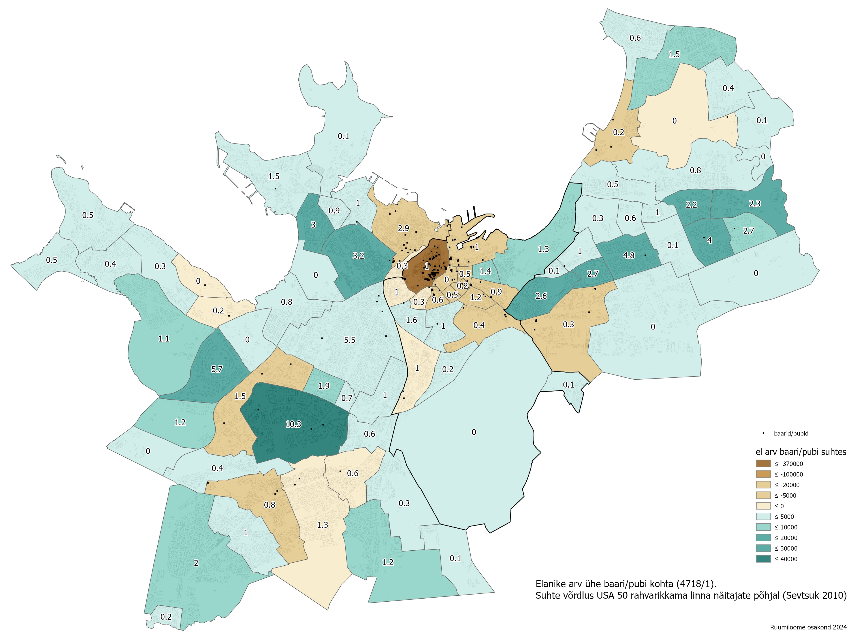
(Avalike) teenuste ligipääsetavus ja kättesaadavus
Analüüs (ruumiloome)
Elanike ja baaride/pubide suhe, ruumiloome 2024

Slide 22
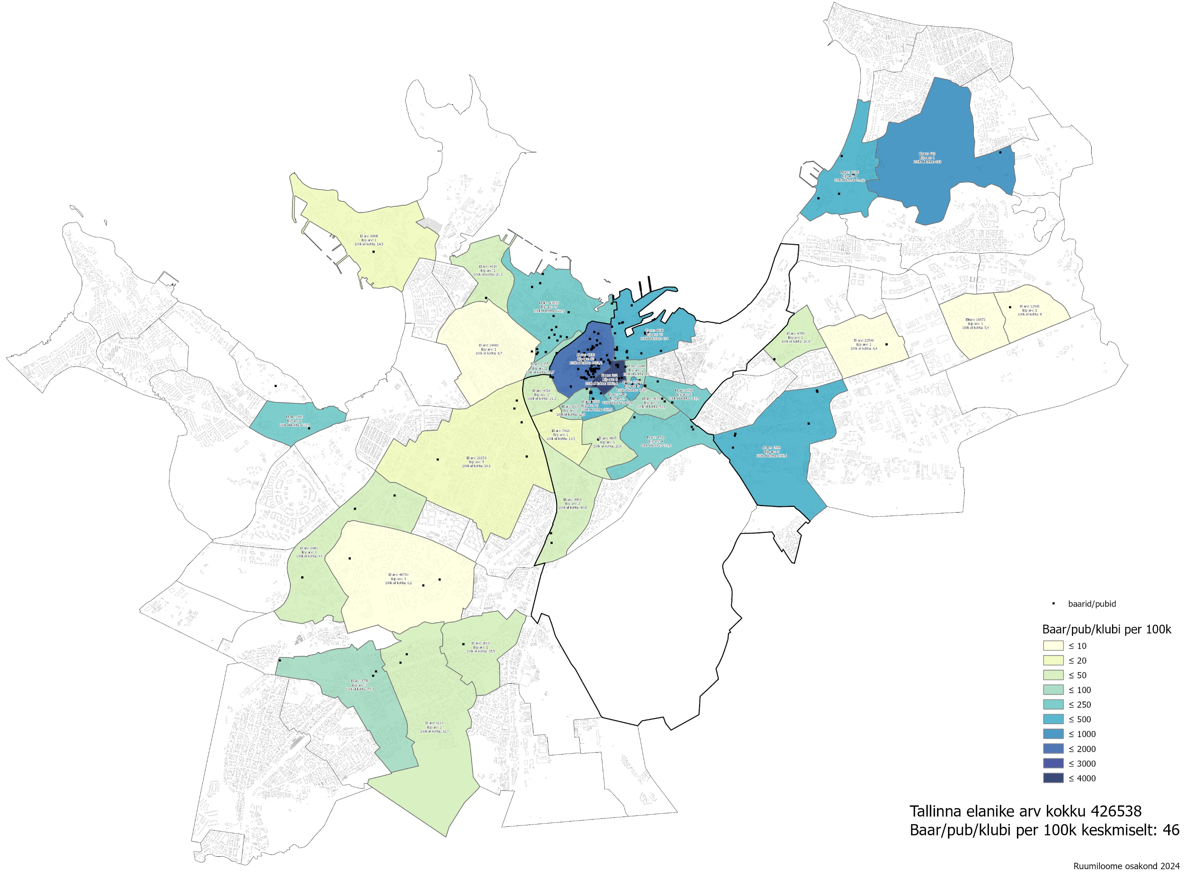
(Avalike) teenuste ligipääsetavus ja kättesaadavus
Analüüs (ruumiloome)
Elanike ja baaride/pubide suhe, ruumiloome 2024

Slide 23
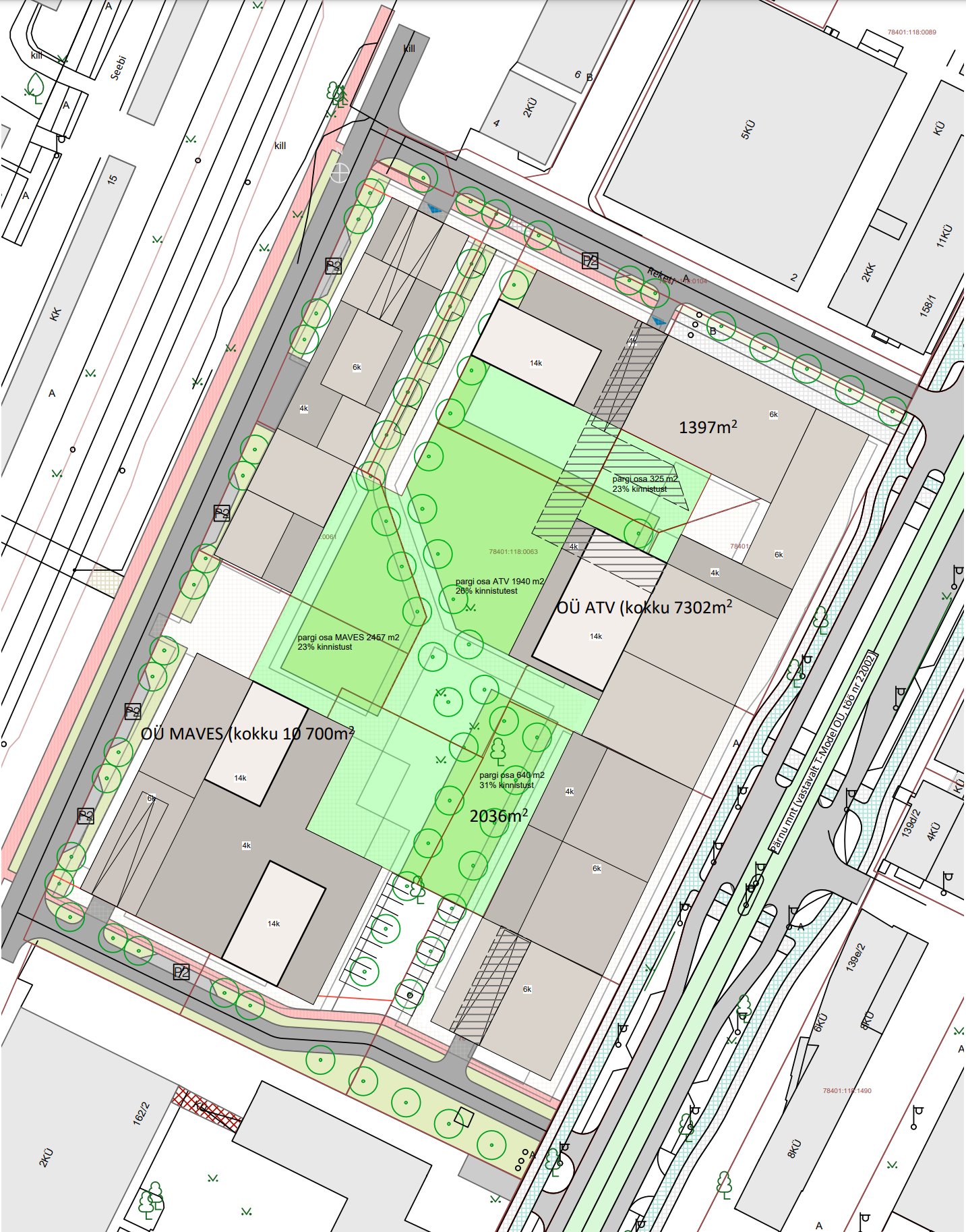
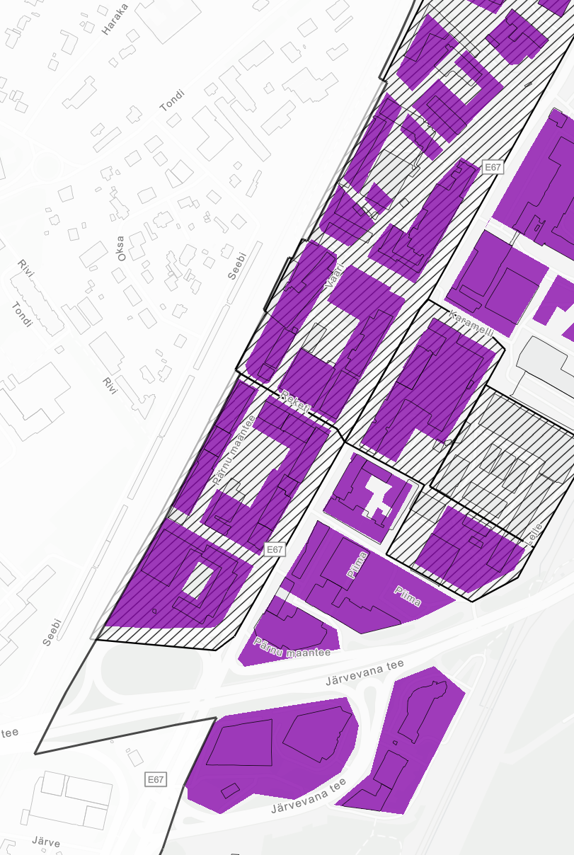
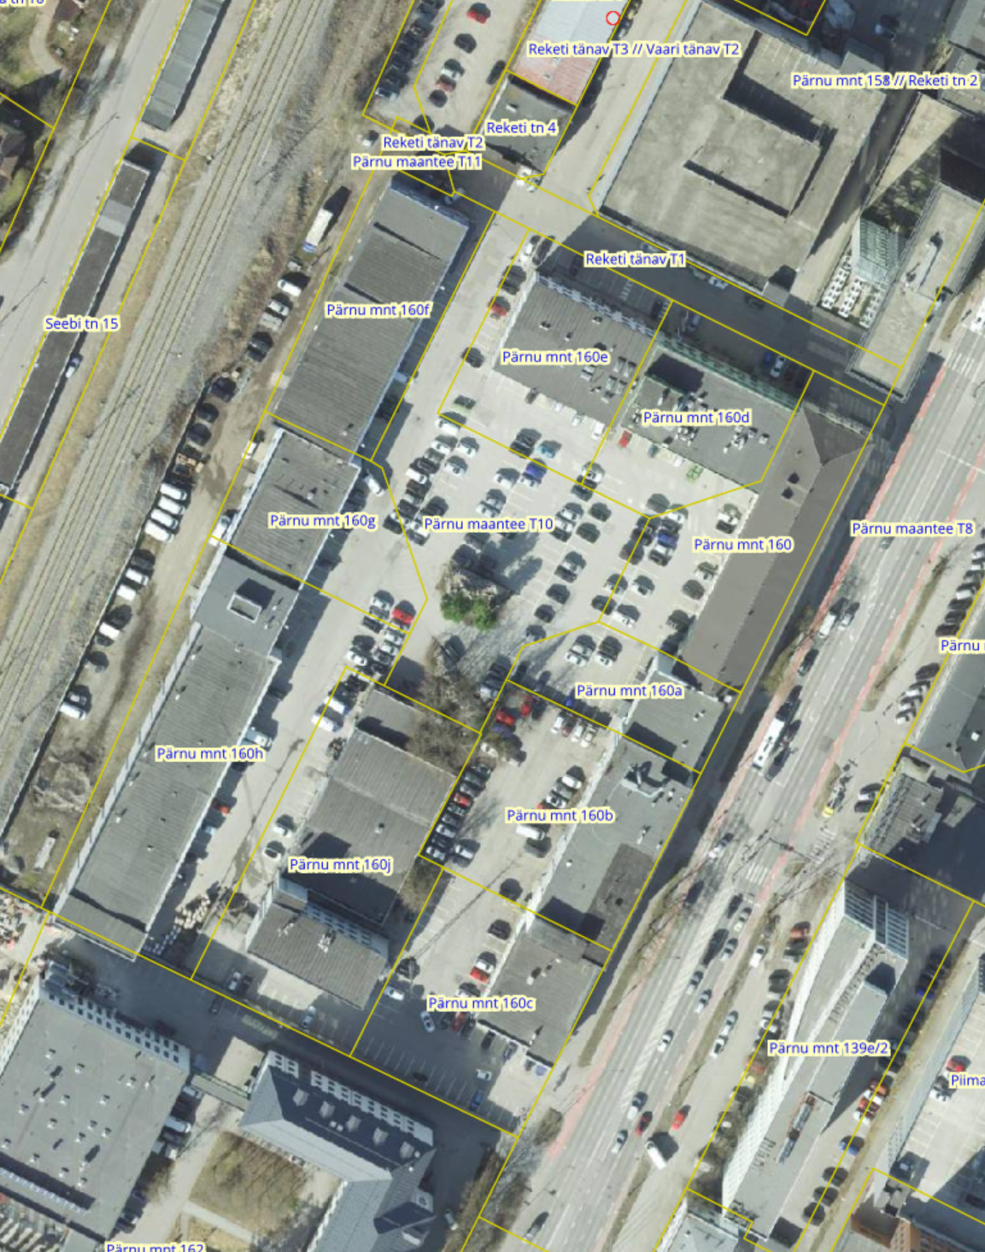
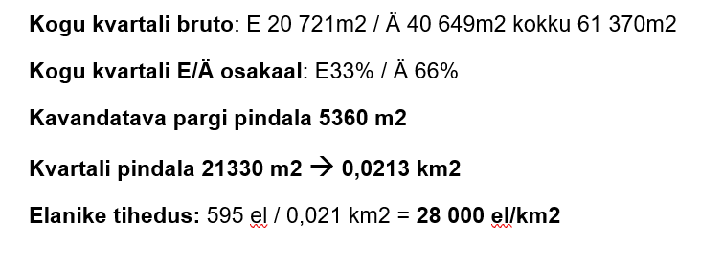
(Avalike) teenuste ligipääsetavus ja kättesaadavus
Keskused / arengualad
Elanike tihedus täna keskmiselt ca 5000 el/km² (va Ülemistejärve ja Mõigu asum ning Aegna saar).
Suurendamine võimalik kuni ca 8300 el/km² olemasolevate dp-de/arengualade plan. elanike arvu põhjal.​
Arendusalade keskmine elanike tihedus peaks olema c. 25-30 000 el/km² et saavutada keskmiseks 12 000 el/km² või selle lähedane tulemus.
Arenguala analüüs ja ruumilise lahenduse ettepanek Pärnu mnt 160 näitel
Notes:
Füüsiline tihedus (physical density) on kirjeldatav arvuliste näitajate kaudu.
Tajutav tihedus (perceived density) kuulub suuresti keskkonnapsühholoogia valda ning kirjeldab seda, millisena inimene ümbritsevat tajub, kas isoleerivana, sobivana või ülerahvastatuna, kas liiga tiheda või liiga hõredana. Seda mõjutavad mitmed aspektid alates objektidest ja nende füüsilisest paiknemisest kuni kogukonna käitumisreeglite ja kultuurilise taustani välja ning seda võib nimetada ka afektiivseks tiheduseks

Slide 24
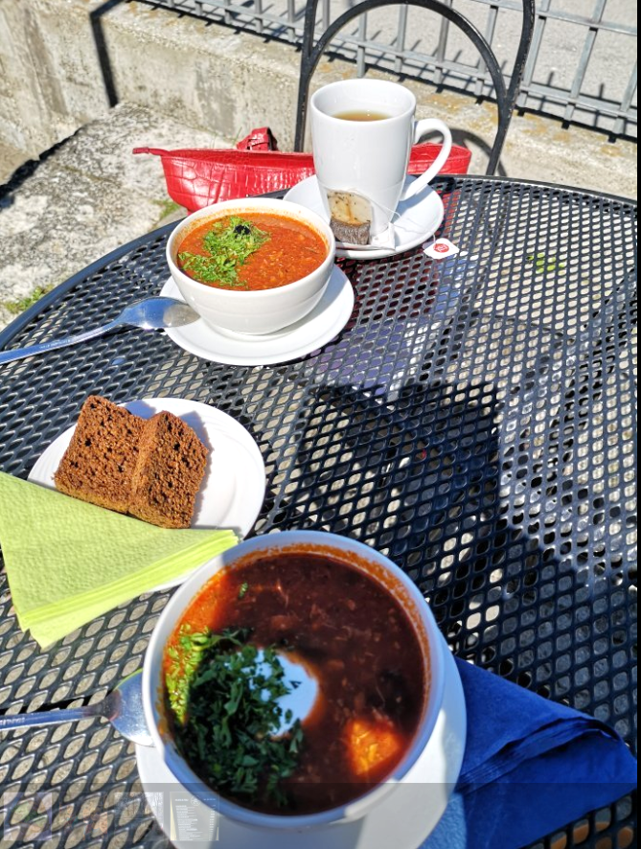
On teenuseid, mille tekkimist on võimalik linnal suunata otseste investeeringutega -lasteaed, kool või park.
Osa teenuseid ei ole võimalik või ratsionaalne linnal aga endal luua - kohvikud, poed ja teised ärilised ettevõtted.
Sellest tulenevalt on oluline tagada erinevatele ettevõtetele vajaliku klientuuri mahu teenuste tekkimiseks ja toimimiseks.
(Avalike) teenuste ligipääsetavus ja kättesaadavus
ÜP põhimõtted
ÜP eesmärk: Määratleda erinevate äride jaoks olulised ruumilised parameetrid, et neile sobilikud tingimused planeerida, muid nõudeid vajadusel leevendada.
Vaatame kahest vaatepunktist:
inimese perspektiivist - kas ja mis teenused on neile kättesaadavad;
ettevõtte perspektiivist - kas ja kui palju on teenuse potentsiaalseid kasutajaid lähiümbruses.

Slide 25
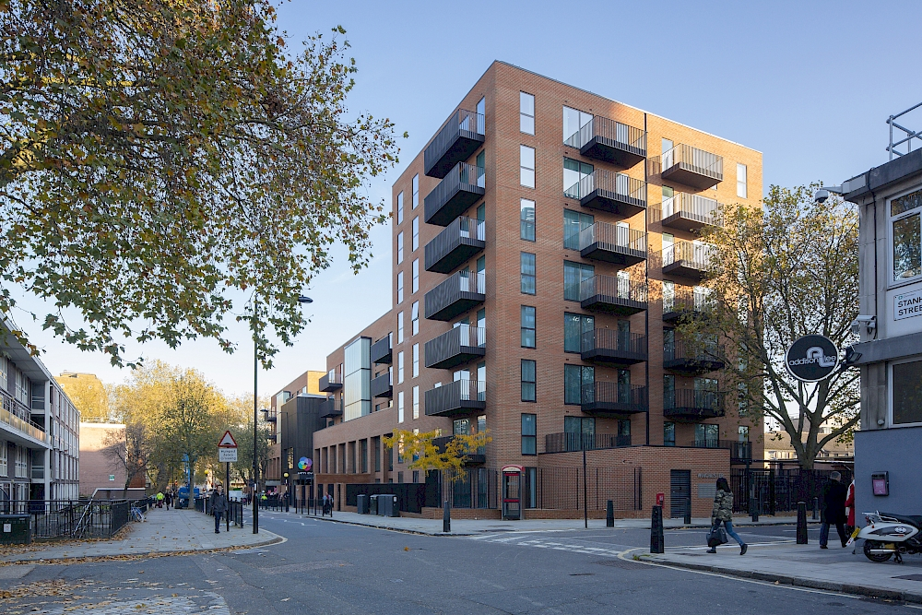
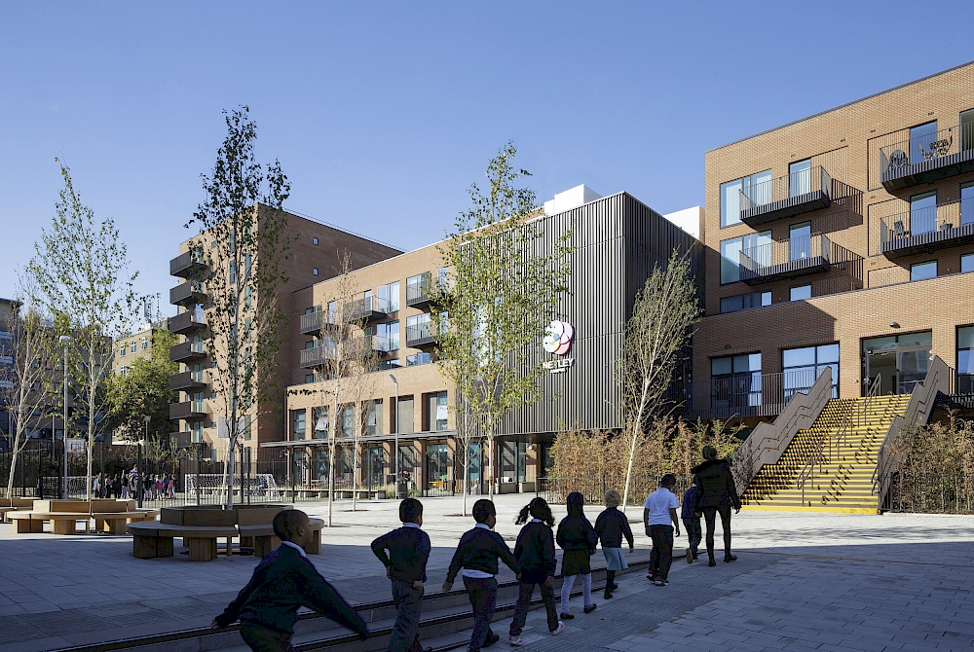
(Avalike) teenuste ligipääsetavus ja kättesaadavus
Lasteaiad
Lähikümnendite suurim väljakutse kesklinnas on olukord, kus maad juurde ei tule, aga rahvastikuprognoos ennustab c. 30 000 elaniku lisandumist kesklinna.
ÜP raames reserveerida üldkasutatavad maa-alad:
Ol.ol. ressursi kasutus: Säilitada olemasolevate lasteaedade funktsioon ja vaadata juurdeehituse potentsiaali asukohtade osas, kus on läheduses väliruum / haljasala, nii et ei pea tagama 7m2 õueala kinnistul
Lasteaedade arvu suurendamine: Uute lasteasutuste kavandamisel tuleks võimalusel eelistada pigem mitut väikest kui ühte suurt asutust.
Ristkasutus: Piiratud maaressursi tõttu, peab ümber defineerima avalikke ja poolavalikke ruumide kasutust, nii et nendel oleks mitu funktsiooni (nt äripind, ühiskondlik funktsioon)
https://www.pollardthomasedwards.co.uk/projects/index/netley-campus/
Netley Campus, LB Camden, London
Notes:
Väiksemad asutused suudavad pakkuda lastele õppimis- ja arengusõbralikumat keskkonda kodule lähemal, millega vähendatakse ka sundliikumise vajadust.
, kus on võimalused erinevate sotsiaalse taristu objektide rajamiseks või olemasolevate objektide kohandamiseks:

Slide 26
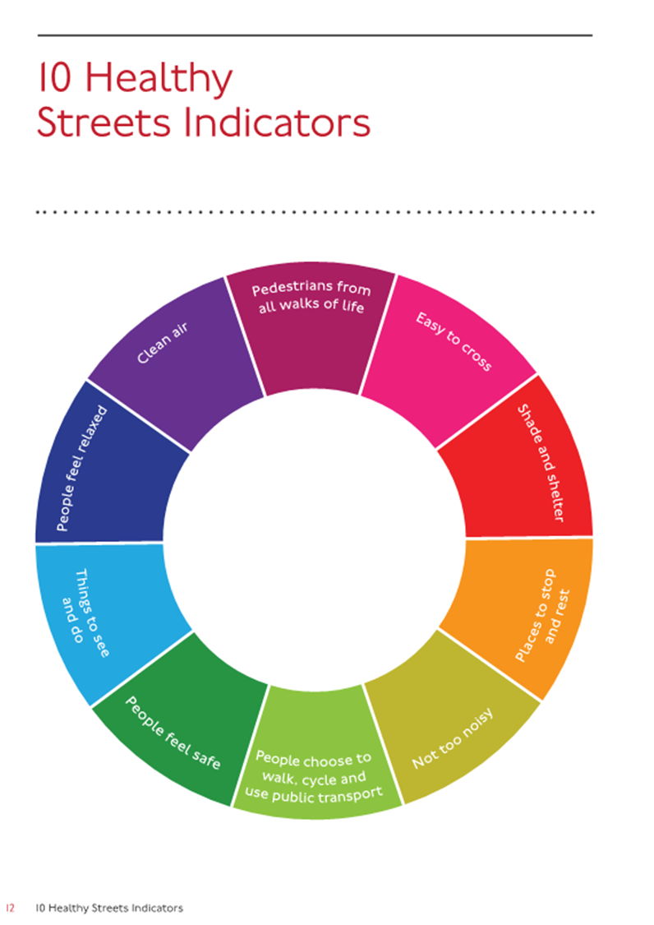
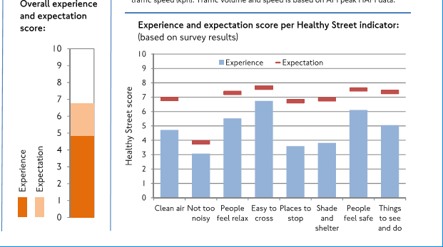
Sotsiaalne avalik ruum
Näide: Londoni „Healthy Streets“ indikaatorid
Puhas õhk
Müravaba
Muretu liikumisruum
Lihtsalt ületatav
Peatumiskohtade olemasolu
Varjupakkuv vihma ja päikese eest
Turvaline ja ohutu
Atraktiivne ja tegevusi pakkuv
…

Slide 27
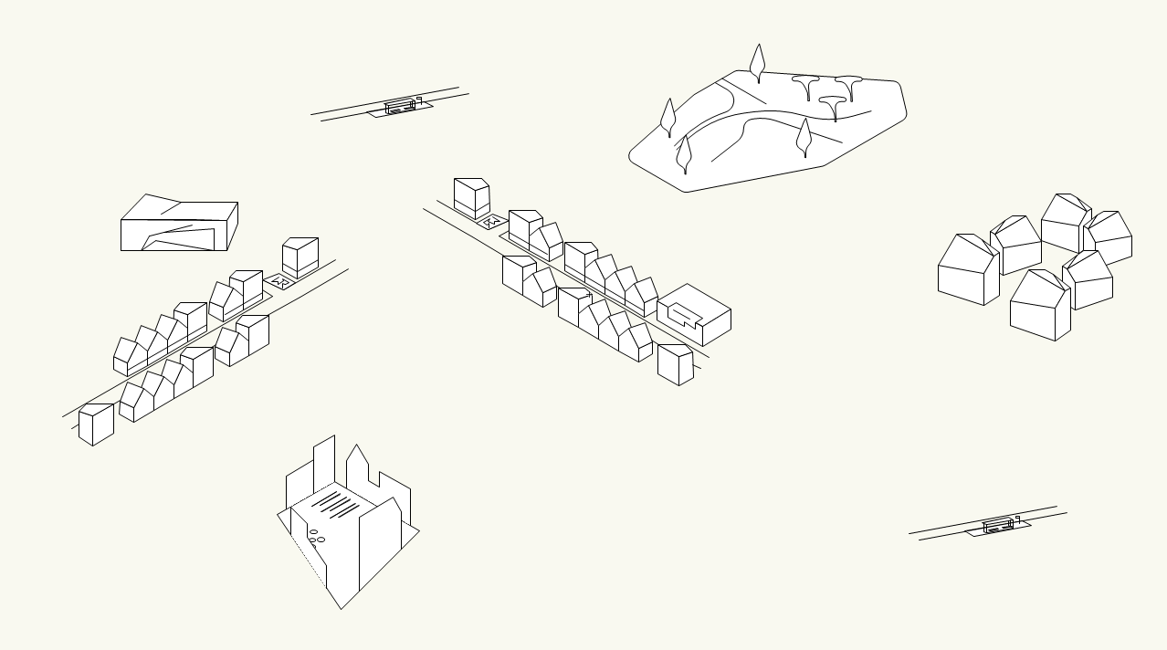
Sotsiaalne avalik ruum
PARK
AVALIK HOONE
JALAKÄIJATE ALA
PEATÄNAV, ÄRITÄNAV
VÄLJAK
ÜHISTRANSPORDI PEATUS
Park, plats ja jalakäigualade tänavaruum ei erine selles vaates üksteisest, sest pakuvad sarnast kvaliteeti. Kultuuri- ja kaubamaja on samuti hänglad.
Avaliku ruumi tsoneerimine

Slide 28
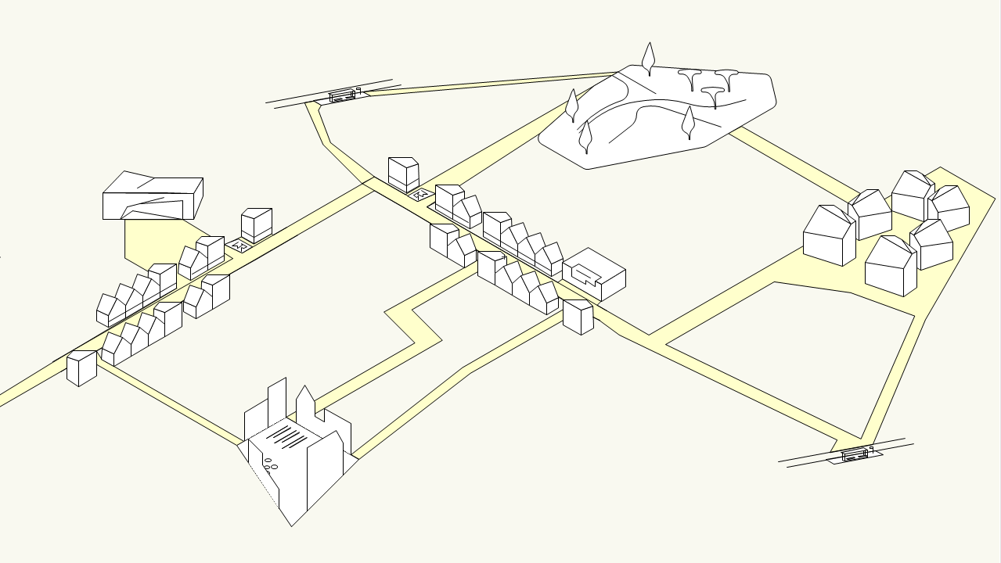
Sotsiaalne avalik ruum
PARK
AVALIK HOONE
JALAKÄIJATE ALA
PEATÄNAV, ÄRITÄNAV
VÄLJAK
ÜHISTRANSPORDI PEATUS
Sotsiaalne avalik ruum on erinevat tüüpi avalike ruumide kokku liidetud võrgustik
Avaliku ruumi võrgustamine

Slide 29
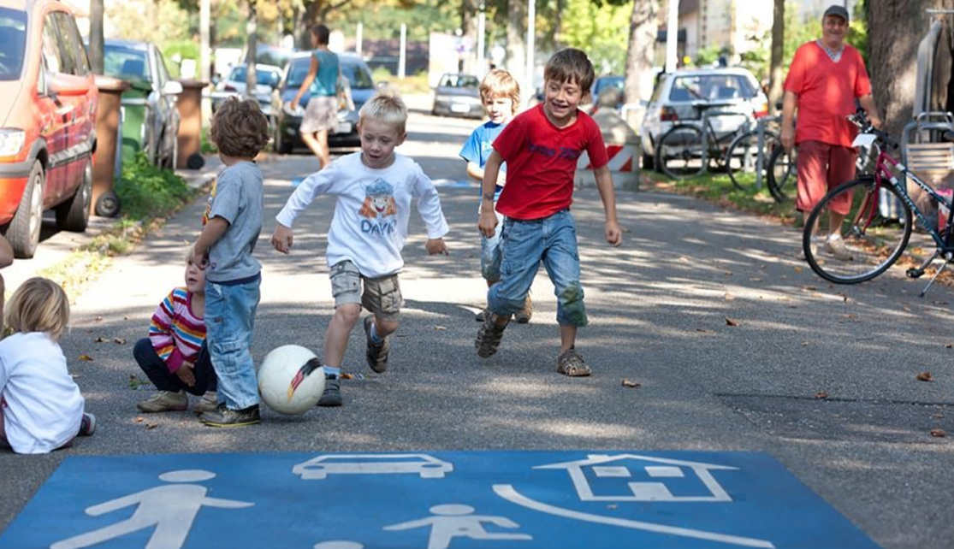
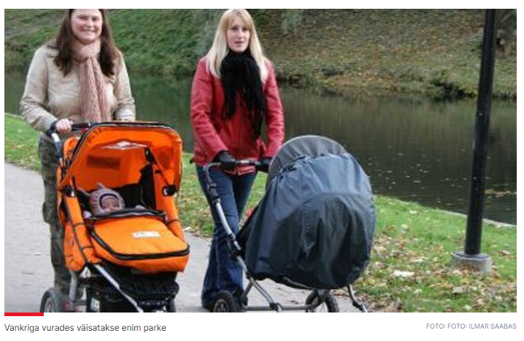
Kasutajarühmad
Sotsiaalne avalik ruum
Mängusõbralik linnaruum
Iseseisvat liikumist soosiv tänavaruum, mängimine ei ole peidetud
Parim viis lapsi liikuma saada on mängulise liikumisega.
Mängulisi kohtumisi saab igapäevastesse rännakutesse sisse ehitada sekkumiste kaudu.
Peresõbralik linnaruum
Keskmine noor ema viib oma lapse käruga sõitma 6 korda nädalas ning teeb alati vähemalt 3 km pikkuse ringi.
Iga kümnes ema käib kord nädalas lapsekäruga koos ka tervisejooksu tegemas.
Kõige popimad kohad kärutamiseks on pargid, teisel kohal on teekond poodidesse, kolmandal aga sõprade juurde.
https://www.arup.com/perspectives/publications/research/section/cities-alive-designing-for-urban-childhoods
Mängusõbralik linn
Iseseisev mobiilsus, kaasav disain
Peresõbralik linn

Slide 30
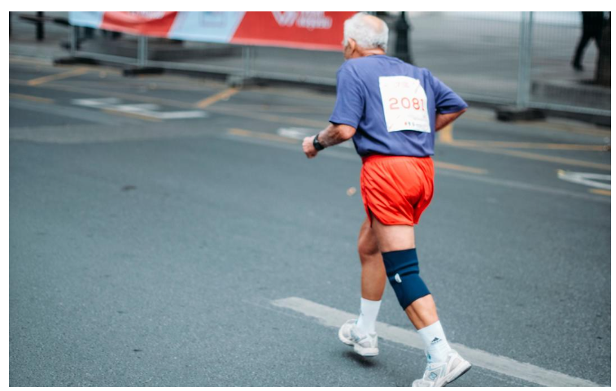
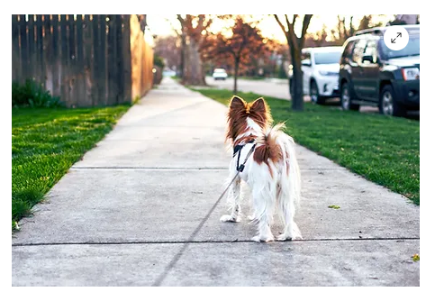
Kasutajarühmad
Sotsiaalne avalik ruum
Eakate sõbralik linnaruum
Kehaline aktiivsus ka vanemas eas aitab vaimse võimekuse languse vastu
Sotsiaalne ruum on liikumis-teenuse kättesaadavus, et oleks võimalik meeldivas keskkonnas / tervist kahjustamata jalutusring teha.
Päevas on täiskasvanud inimesel vajalik teha vähemalt 6000 sammu. 6000 sammu = 4,5 km.
Koerasõbralik linnaruum
Jalutada tuleb koerale meeldivas kohas. Paljud koerad ei saa hakkama rahvarohketes kohtades, näiteks kesklinna pargid või tänavad, mis on täis inimesi, autosid, busse ja muid liikuvaid ja suuri objekte ja tugevat müra.
Koeraga tuleb jalutada vähemalt 1 tund iga päev / 5km.
Eakate sõbralik linn
Koerte sõbralik linn

Slide 31
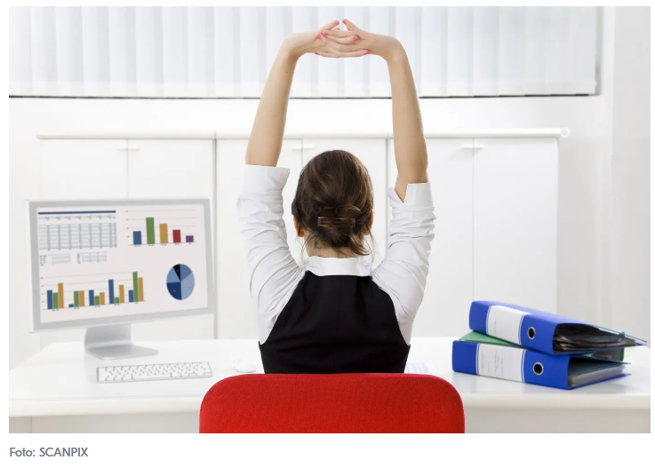

Kasutajarühmad
Sotsiaalne avalik ruum
Kontoritöö sõbralik linn
Kontoritöötajatel on nõutud teha pause ja liikuda värskes õhus. Kohvipaus ja väike jalutuskäik annab energiat, värske õhk ja naturaalne valgus teevad samuti head.
8 h tööpäeva puhul peab liigutama vähemalt 1h (5km).
Sõbralik linnaruum
16% inimestel on 0 kuni 2 sõpra.
Istudes avalikus ruumis on suur tõenäosus kohata häid tuttavaid kellega kunagi muidu ühendust ei võeta.
Sotsiaalmeeidas on keskmiselt 200 sõpra. Tänaval võid kohata lapsepõlvesõpra, kooli- või ülikooli kaaslast, endist töökaaslast, reisikaaslast, huviringi tuttavat, naabrit, sotsiaalmeedia sõpra jne.
Kontoritöö sõbralik linn
Sõbralik linn

Slide 32
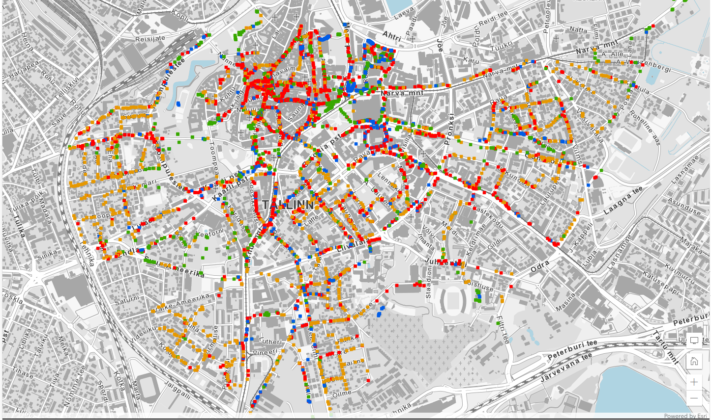
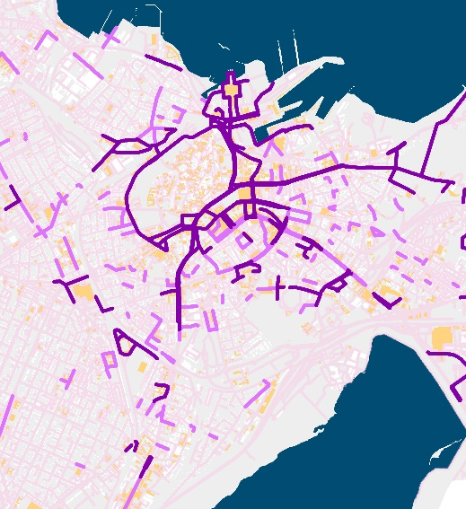
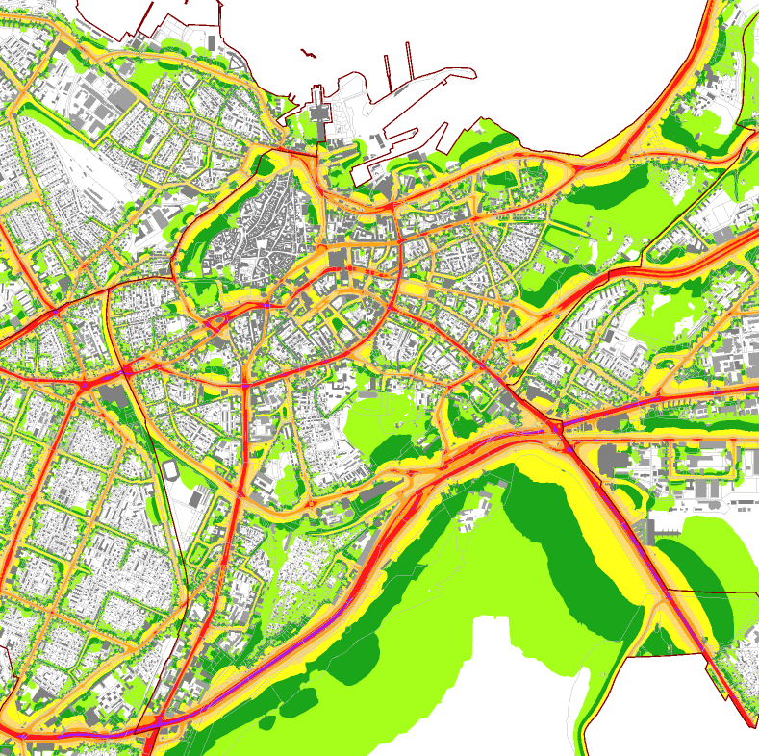
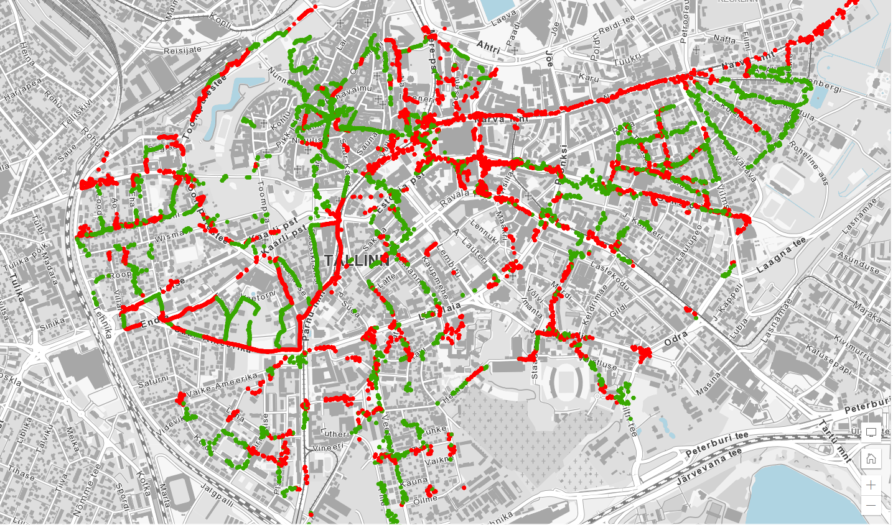
Sotsiaalne avalik ruum
Analüüs (ruumiloome)
Tallinna tänavatüübid
KAARDISTATUD KOHAVÄÄRTUS
Tallinna strateegiline mürakaart
TULEVIKU LIIKUVUSE MÜRAKAART
Ruumiloome kaardistus
KAARDISTATUD SISSEPÄÄSUD JA ISTUMISKOHAD

Slide 33
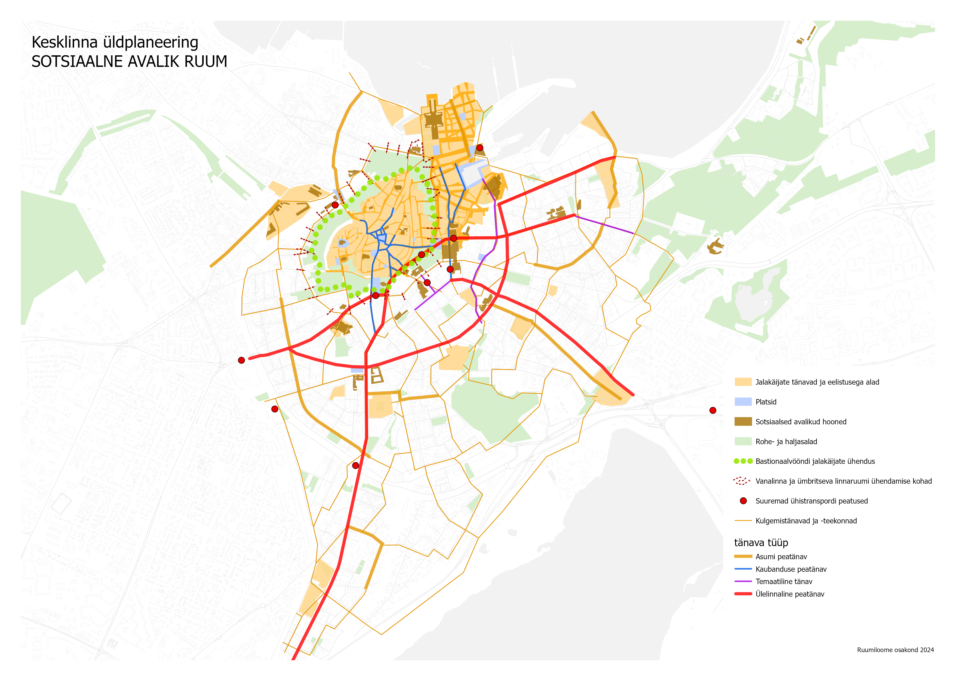
Sotsiaalne avalik ruum
ÜP tingimused
Linna ruumilise kvaliteedi tõstmisel on keskne tähtsus jalakäijate ruumi kui tervikliku võrgustiku sidususel, tihedusel ja mitmekesisusel.
Hajutatud ja autoga ligipääsetavast linnaruumist tihendatud ja jalgsikäidavaks linnaruumiks.
Tiheduse ja mitmekesisuse sidumine suurendab tõenäosust, et sul on kasulikud asjad, kohad ja inimesed linnaruumis lähedal (tihedus x mitmekesisus = lähedus, D. Sim, Pehme linn)
Notes:
Linna ruumilise kvaliteedi tõstmisel on keskne tähtsus jalakäijate ruumi kui tervikliku võrgustiku sidususel, tihedusel ja mitmekesisusel.
Hajutatud ja autoga ligipääsetavast linnaruumist tihendatud ja jalgsikäidavaks linnaruumiks.
Tiheduse ja mitmekesisuse sidumine suurendab tõenäosust, et sul on kasulikud asjad, kohad ja inimesed linnaruumis lähedal (tihedus x mitmekesisus = lähedus, D. Sim, Pehme linn)

Slide 34






Sotsiaalne avalik ruum
ÜP tingimused

Slide 35
Sotsiaalne avalik ruum
ÜP tingimused
ÜPs tingimused: sotsiaalse tänavaruumi parameetrid
Piisavalt müravaba – dB jääb päeval alla 50dB, ülelinnalistel tänavatel alla 65-70 Db
Muretu liikumisruum ja lihtsalt ületatav – vaba tänavaületus, ülelinnalistel ülekäigurajad iga tänava otsas, kuid mitte harvemini kui 100m
Turvaline ja ohutu – jalakäijast lähtuv disain, piirkiirus 30km/h, ülelinnalistel tänavatel kuni 40km/h
Istumis- ja peatumiskohtade olemasolu – iste- või nõjatumiskoht iga 50m tagant, ruum kohvikute väliterrassidele 1m fassaadist.
Varikatused ja puud - Varjupakkuv vihma ja päikese eest. Varju pakkuvate puude olemasolu, varikatuste või avatud sissepääsuga ruumide olemasolu.
Atraktiivne ja tegevusi pakkuv – Tänav ise on kujundatud sihtkohana puhkealana või viib sihtkohta.
Sobib 0 – 100 aastastele, koertele ja nende jalutajatele, lastele ja nende vanavanematele.
parameetrid | Üldiselt | Suure liiklusega tänaval
Tänavalahendus | Jalakäijakeskne lahendus | Jalakäijale mugav lahendus
Lubatud müratase | Alla 50 dB | kuni 65 – 70 dB
Tänavaületus | Igas kohas | Iga ristuva tänava juures, min 100m vahemaa tagant
Piirkiirus | Kuni 30 km/h | Kuni 40 km/h
Istumisvõimalus | Iste 50m vahemaaga | Iste 50m vahemaaga
Kõnnitee laius | min 2-3m | min 3-4m
Ruum kohvikutele ja äridele | Min 1m ukseesine äride ees | Min 1m ukseesine äride ees, (kõnnitee laius min 2m).
Varju pakkuv | Puud tänavaruumis, jalakäijate aladel disainelemendid | Puud tänavaruumis, varikatused
Valgustus | Turvalisusest lähtuvalt (nurgatagused, kangialused) | Liiklusohutusest lähtuvalt (ülekäigurajad)
Disain / kunst / mängud | Kõigile vanustele kasutamiseks | Eelkõige vaatamiseks
Lemmikloomad | Maastikulahendus loomadele sobiv | Rattatee lahendus arvestab koerajalutajatega

Slide 36



Sotsiaalne avalik ruum
ÜP tingimused
Piisavalt müravaba – dB jääb päeval alla 50dB, ülelinnalistel tänavatel alla 65-70 Db

Slide 37



Sotsiaalne avalik ruum
ÜP tingimused
Istumis- ja peatumiskohtade olemasolu – iste- või nõjatumiskoht iga 50m tagant, ruum kohvikute väliterrassidele 1m fassaadist.
Balti-jaama ja Vabaduse väljaku vahele on vaja 20 istet.

Slide 38

Sotsiaalne avalik ruum
ÜP tingimused
Atraktiivne ja tegevusi pakkuv – Tänav ise on kujundatud sihtkohana puhkealana või viib sihtkohta.

Slide 39

Sotsiaalne avalik ruum
Analüüs (ruumiloome)
Sotsiaale linnaruumiga saame:
vähendada üksildust
vähendada rasvumist
vähendada kriminaalsust
suurendada sotsiaalset sidusust
vähendada autoliiklust
suurendada linna atraktiivsust
Suurendada teenuste arvu ja kättesaadavust
Sotsiaalne avalik ruum loob tänavaruumi, mis on sobiv igapäevasteks jalutus- ja jooksuringide tegemiseks, kohvikus või pingil istumiseks ja inimeste vaatlemiseks, kohtumiseks, einestamiseks, puhkamiseks, mängimiseks ja lobisemiseks.

Slide 40
Vestlusõhtu #5
*Kuupäev täpsustub*

Slide 41

Kesklinna üldplaneeringu veebiraamatu tööversioon:
https://gis.tallinn.ee/kesklinnyp/
Kesklinna ÜP töörühm
Eva Aitsam, eva-maria.aitsam@tallinnlv.ee
Olari Kärmas, olari.karmas@tallinnlv.ee
Jaak-Adam Looveer, jaak-adam.looveer@tallinnlv.ee

